Slide 1
Non-Standard-Datenbanken
Probabilistische Datenbanken
Prof. Dr. Ralf Möller
Universität zu Lübeck
Institut für Informationssysteme

Slide 2

Non-Standard-Datenbanken
Probabilistische Datenbanken
Einführung: Motivierende Anwendungen
Probabilistisches
Datenmodell
Extensionale Evaluation
Extensionale
Anfragepläne

Slide 3
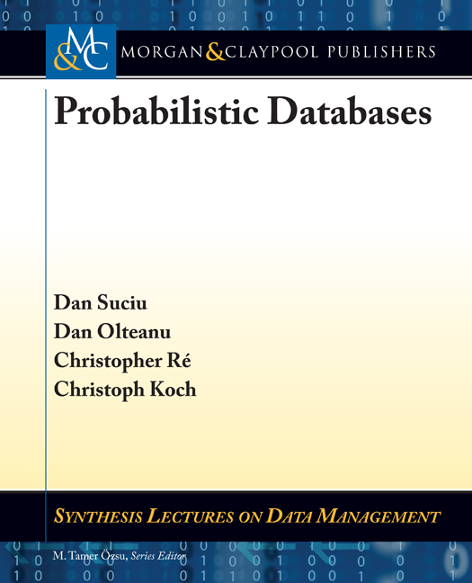
Danksagung

Slide 4
Probabilistische Datenbanken
Daten: Relationale Daten plus Wahrscheinlichkeiten, um Grad der Unsicherheit auszudrücken
Anfragen: SQL-Anfragen, deren Antworten annotiert sind mit Ausgabewahrscheinlichkeiten
Ermöglicht Ihnen einen neuen Blick auf beides, Datenbanken und Wahrscheinlichkeiten

Slide 5
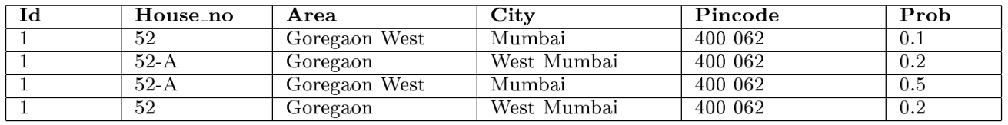
Beispiel 1: Informationsextraktion
52-A Goregaon West Mumbai 400 076
Extraktion
Standard DB: Speichere nur
wahrscheinlichste Extraktion
Probabilistische DB: Speichert die meisten/alle
Extraktionen um Recall zu erhöhen
Kernidee: Wahrscheinlichkeiten gegeben durch Extraktion
korrelieren mit der Präzision der Extraktion
Gupta, Sarawagi: Creating Probabilistic Databases from Information Extraction Models. VLDB 2006
Notes:
IIT Bombay

Slide 6
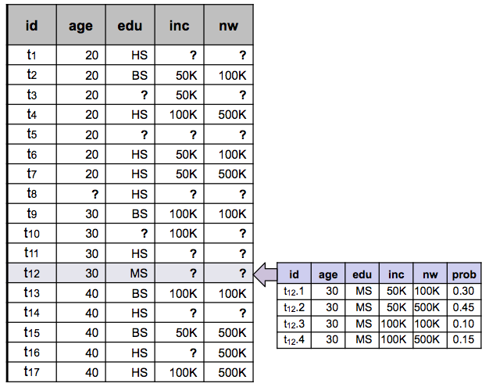
Beispiel 2: Modellierung fehlender Daten
Standard-DB: NULL
Kernidee:
Inferiere Verteilung
für fehlende Daten.
Probabilistische DB:
Verteilung auf mögl. Werten
Stoyanovich, Davidson, Milo, Tannen: Deriving probabilistic databases with inference ensembles. ICDE 2011
Notes:
Stoyanovich, Davidson, Milo, Tannen
UPENN

Slide 7
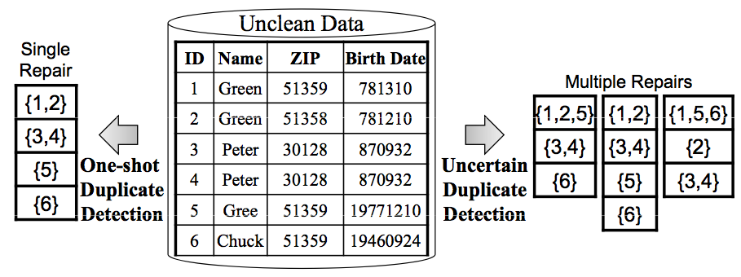
Beispiel 3: Datenbereinigung
Standard-DB:
Reinigung bedeutet, eine mögliche Reparatur zu wähen
Probabilistische DB
Speichere viele/alle möglichen Reparaturen
Herausforderung: Representation von multiplen Reparaturen
Beskales, Soliman, Ilyas, Ben-David: Modeling and Querying Possible Repairs in Duplicate Detection. PVLDB 2009
Notes:
Beskales, Soliman, Ilyas, Ben-David
WATERLOO

Slide 8
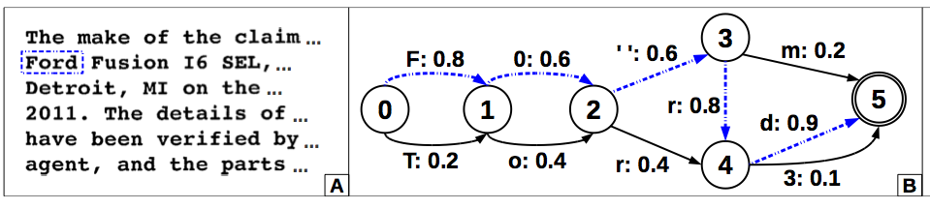
Beispiel 4: OCR
Verwendung von OCRopus von Google Books: Ausgabe ist stochastischer Automat
Üblicherweise wird nur Maximum a posteriori Probability (MAP) gespeichert
Mit probabilistischer Databasis: Speicherung verschiedener Möglichkeiten: Erhöhe Recall
SELECT DocId, Loss
FROM Claims
WHERE Year = 2011
AND DocData LIKE '%Ford%’;
Kumar, Ré: Probabilistic Management of OCR Data using an RDBMS. PVLDB 2011
Notes:
WISCONSIN

Slide 9
Zusammenfassung der Anwendungen
Strukturierte, aber unsichere Daten
Modelliert als probabilistische Daten
Antworten für SQL queries annotiert mit Wahrscheinlichkeiten
Probabilistische Datenbank:
Kombination aus Standard-Datenmanagement
mit probabilistischer Inferenz

Slide 10
Non-Standard-Datenbanken
Probabilistische Datenbanken
Einführung: Motivierende Anwendungen
Probabilistisches
Datenmodell
Extensionale Evaluation
Extensionale
Anfragepläne

Slide 11
Wiederholung: Relationales Datenmodell
Daten:
gespeichert in Relationen (= Tabellen)
Owner
Location
Name | Object
Joe | Book302
Joe | Laptop77
Jim | Laptop77
Fred | GgleGlass
Object | Time | Loc
Laptop77 | 5:07 | Hall
Laptop77 | 9:05 | Office
Book302 | 8:18 | Office

Slide 12
Wiederholung: Relationales Datenmodell
Daten:
gespeichert in Relationen (= Tabellen)
Owner
Location
Name | Object
Joe | Book302
Joe | Laptop77
Jim | Laptop77
Fred | GgleGlass
Object | Time | Loc
Laptop77 | 5:07 | Hall
Laptop77 | 9:05 | Office
Book302 | 8:18 | Office
Anfragen: SQL,
Find all owners of objects in the Office
-- SQL: z.B. Postgres
SELECT DISTINCT Owner.name
FROM Owner, Location
WHERE Owner.object = Location.object
and Location.loc = ‘Office’

Slide 13
Wiederholung: Relationales Datenmodell
Daten:
gespeichert in Relationen (= Tabellen)
Owner
Location
Name | Object
Joe | Book302
Joe | Laptop77
Jim | Laptop77
Fred | GgleGlass
Object | Time | Loc
Laptop77 | 5:07 | Hall
Laptop77 | 9:05 | Office
Book302 | 8:18 | Office
Anfragen: SQL,
Vereinigung konjunktiver Anfragen
Unions of Conjunctive Queries (UCQs)
Find all owners of objects in the Office
-- SQL: z.B. Postgres
SELECT DISTINCT Owner.name
FROM Owner, Location
WHERE Owner.object = Location.object
and Location.loc = ‘Office’
Q(z) = Owner(z,x), Location(x,t,y),y=‘Office’
NB x,t sind existenzquantifiziert:
Q(z) = ∃x ∃t (Owner(z,x), Location(x,t,’Office’))

Slide 14
Wiederholung: Relationales Datenmodell
Daten:
gespeichert in Relationen (= Tabellen)
Owner
Location
Name | Object
Joe | Book302
Joe | Laptop77
Jim | Laptop77
Fred | GgleGlass
Object | Time | Loc
Laptop77 | 5:07 | Hall
Laptop77 | 9:05 | Office
Book302 | 8:18 | Office
Anfragen: SQL,
Vereinigung konjunktiver Anfragen
Unions of Conjunctive Queries (UCQs)
Find all owners of objects in the Office
-- SQL: z.B. Postgres
SELECT DISTINCT Owner.name
FROM Owner, Location
WHERE Owner.object = Location.object
and Location.loc = ‘Office’
Q(z) = Owner(z,x), Location(x,t,y),y=‘Office’
NB x,t sind existenzquantifiziert:
Q(z) = ∃x ∃t (Owner(z,x), Location(x,t,’Office’))
Antwort: Q=
Name
Joe
Jim

Slide 15
Wiederholung: Relationales Datenmodell
Daten:
gespeichert in Relationen (= Tabellen)
Owner
Location
Name | Object
Joe | Book302
Joe | Laptop77
Jim | Laptop77
Fred | GgleGlass
Object | Time | Loc
Laptop77 | 5:07 | Hall
Laptop77 | 9:05 | Office
Book302 | 8:18 | Office
Anfragen: SQL,
Vereinigung konjunktiver Anfragen
Unions of Conjunctive Queries (UCQs)
Find all owners of objects in the Office
-- SQL: z.B. Postgres
SELECT DISTINCT Owner.name
FROM Owner, Location
WHERE Owner.object = Location.object
and Location.loc = ‘Office’
Q(z) = Owner(z,x), Location(x,t,y),y=‘Office’
NB x,t sind existenzquantifiziert:
Q(z) = ∃x ∃t (Owner(z,x), Location(x,t,’Office’))
Antwort: Q=
Name
Joe
Jim

Slide 16
Wiederholung: Komplexität der Anfragebeantwortung
Anfrage Q, Datenbank D
Datenkomplexität:
fix Q, Komplexität = f(D)
Anfragekomplexität:
fix D, Komplexität = f(Q)
Kombinierte Komplexität: Komplexität = f(D,Q)
Datenkomplexität wird im Bereich
der Datenbankforschung betrachtet
Notes:
Data complexity is the right metric for query language, and this is what I will discuss today. This is what allows database systems to scale to large data sets. ALL query languages that exists today in systems have PTIME data complexity: SQL, datalog, datalog with negation, xquery, sparql, etc etc. So this is the lens through which we will study query evaluation on probabilistic databases.

Slide 17
Non-Standard-Datenbanken
Probabilistische Datenbanken
Einführung: Motivierende Anwendungen
Probabilistisches
Datenmodell
Extensionale Evaluation
Extensionale
Anfragepläne

Slide 18
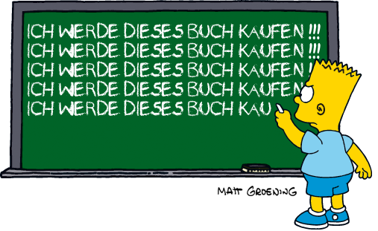
Danksagung

Slide 19
Unvollständige Datenbank
Definition Eine unvollständige Datenbank ist eine
endliche Menge von Datenbankinstanzen
W = (W₁, W₂, …, W_{n})
Jedes W_{i} heißt
mögliche Welt

Slide 20
Unvollständige Datenbank
Definition Eine unvollständige Datenbank ist eine
endliche Menge von Datenbankinstanzen
W = (W₁, W₂, …, W_{n})
Jedes W_{i} heißt
mögliche Welt
W₁ | W₂ | W₃ | W₄
Owner
Name | Object
Joe | Book302
Joe | Laptop77
Jim | Laptop77
Fred | GgleGlass
Location
Object | Time | Loc
Laptop77 | 5:07 | Hall
Laptop77 | 9:05 | Office
Book302 | 8:18 | Office

Slide 21
Unvollständige Datenbank
Definition Eine unvollständige Datenbank ist eine
endliche Menge von Datenbankinstanzen
W = (W₁, W₂, …, W_{n})
Jedes W_{i} heißt
mögliche Welt
W₁ | W₂ | W₃ | W₄
Owner
Owner
Name | Object
Joe | Book302
Joe | Laptop77
Jim | Laptop77
Fred | GgleGlass
Name | Object
Joe | Book302
Jim | Laptop77
Fred | GgleGlass
Location
Location
Object | Time | Loc
Laptop77 | 5:07 | Hall
Laptop77 | 9:05 | Office
Book302 | 8:18 | Office
Object | Time | Loc
Book302 | 8:18 | Office

Slide 22
Unvollständige Datenbank
Definition Eine unvollständige Datenbank ist eine
endliche Menge von Datenbankinstanzen
W = (W₁, W₂, …, W_{n})
Jedes W_{i} heißt
mögliche Welt
W₁ | W₂ | W₃ | W₄
Owner
Owner
Owner
Owner
Name | Object
Joe | Book302
Joe | Laptop77
Jim | Laptop77
Fred | GgleGlass
Name | Object
Joe | Book302
Jim | Laptop77
Fred | GgleGlass
Name | Object
Jim | Laptop77
Name | Object
Joe | Book302
Jim | Laptop77
Fred | GgleGlass
Location
Location
Location
Location
Object | Time | Loc
Laptop77 | 5:07 | Hall
Laptop77 | 9:05 | Office
Book302 | 8:18 | Office
Object | Time | Loc
Book302 | 8:18 | Office
Object | Time | Loc
Laptop77 | 5:07 | Hall
Laptop77 | 9:05 | Office
Object | Time | Loc
Laptop77 | 5:07 | Hall
Laptop77 | 9:05 | Office
Book302 | 8:18 | Office

Slide 23
Unvollständige Datenbank: Anfragesemantik
Definition Gegeben eine Anfrage Q, eine unvollständige DB W:
Eine Antwort t ist sicher (certain), falls ∀W_{i}, t ∈Q(W_{i})
Eine Antwort t ist möglich (possible) falls∃W_{i}, t ∈Q(W_{i})

Slide 24
Unvollständige Datenbank: Anfragesemantik
Q(z) = Owner(z,x),
Location(x,t,’Office’)
Definition Gegeben eine Anfrage Q, eine unvollständige DB W:
Eine Antwort t ist sicher (certain), falls ∀W_{i}, t ∈Q(W_{i})
Eine Antwort t ist möglich (possible) falls∃W_{i}, t ∈Q(W_{i})
W₁ | W₂ | W₃ | W₄
Owner
Owner
Owner
Owner
Name | Object
Joe | Book302
Joe | Laptop77
Jim | Laptop77
Fred | GgleGlass
Name | Object
Joe | Book302
Jim | Laptop77
Fred | GgleGlass
Name | Object
Joe | Laptop77
Name | Object
Joe | Book302
Jim | Laptop77
Fred | GgleGlass
Location
Location
Location
Location
Object | Time | Loc
Laptop77 | 5:07 | Hall
Laptop77 | 9:05 | Office
Book302 | 8:18 | Office
Object | Time | Loc
Book302 | 8:18 | Office
Object | Time | Loc
Laptop77 | 5:07 | Hall
Laptop77 | 9:05 | Office
Object | Time | Loc
Laptop77 | 5:07 | Hall
Laptop77 | 9:05 | Office
Book302 | 8:18 | Office

Slide 25
Unvollständige Datenbank: Anfragesemantik
Q(z) = Owner(z,x),
Location(x,t,’Office’)
Definition Gegeben eine Anfrage Q, eine unvollständige DB W:
Eine Antwort t ist sicher (certain), falls ∀W_{i}, t ∈Q(W_{i})
Eine Antwort t ist möglich (possible) falls∃W_{i}, t ∈Q(W_{i})
W₁ | W₂ | W₃ | W₄
Q= | Q= | Q= | Q=
Owner
Owner
Owner
Owner
Name | Object
Joe | Book302
Joe | Laptop77
Jim | Laptop77
Fred | GgleGlass
Name | Object
Joe | Book302
Jim | Laptop77
Fred | GgleGlass
Name | Object
Joe | Laptop77
Name | Object
Joe | Book302
Jim | Laptop77
Fred | GgleGlass
Location
Location
Location
Location
Object | Time | Loc
Laptop77 | 5:07 | Hall
Laptop77 | 9:05 | Office
Book302 | 8:18 | Office
Object | Time | Loc
Book302 | 8:18 | Office
Object | Time | Loc
Laptop77 | 5:07 | Hall
Laptop77 | 9:05 | Office
Object | Time | Loc
Laptop77 | 5:07 | Hall
Laptop77 | 9:05 | Office
Book302 | 8:18 | Office
Joe
Jim
Joe
Joe
Joe
Jim

Slide 26
Unvollständige Datenbank: Anfragesemantik
Q(z) = Owner(z,x),
Location(x,t,’Office’)
Definition Gegeben eine Anfrage Q, und eine unvollständige
Datenbasis W:
Eine Antwort t heißt sicher (certain), falls ∀W_{i}: t ∈Q(W_{i})
Eine Antwort t heißt possible, falls ∃W_{i}: t ∈Q(W_{i})
Sichere Antwort für Q: Joe
Mögliche Antwort f. Q: Joe, Jim
W₁ | W₂ | W₃ | W₄
Q= | Q= | Q= | Q=
Owner
Owner
Owner
Owner
Name | Object
Joe | Book302
Joe | Laptop77
Jim | Laptop77
Fred | GgleGlass
Name | Object
Joe | Book302
Jim | Laptop77
Fred | GgleGlass
Name | Object
Joe | Laptop77
Name | Object
Joe | Book302
Jim | Laptop77
Fred | GgleGlass
Location
Location
Location
Location
Object | Time | Loc
Laptop77 | 5:07 | Hall
Laptop77 | 9:05 | Office
Book302 | 8:18 | Office
Object | Time | Loc
Book302 | 8:18 | Office
Object | Time | Loc
Laptop77 | 5:07 | Hall
Laptop77 | 9:05 | Office
Object | Time | Loc
Laptop77 | 5:07 | Hall
Laptop77 | 9:05 | Office
Book302 | 8:18 | Office
Joe
Jim
Joe
Joe
Joe
Jim

Slide 27
Probabilistische Datenbank
Definition Eine probabilistische DB ist ein Tupel (W, P), wobei W eine unvoll-
ständige DB und P: W → [0,1] eine Wahrscheinlichkeitsverteilung ist: Σ_{i=1,n} P(W_{i}) = 1

Slide 28
Probabilistische Datenbank: Distribution Semantics
Definition Eine probabilistische DB ist ein Tupel (W, P), wobei W eine unvoll-
ständige DB und P: W → [0,1] eine Wahrscheinlichkeitsverteilung ist: Σ_{i=1,n} P(W_{i}) = 1
W₁ | W₂ | W₃ | W₄
0.3 | 0.4 | 0.2 | 0.1
Owner
Owner
Owner
Owner
Name | Object
Joe | Book302
Joe | Laptop77
Jim | Laptop77
Fred | GgleGlass
Name | Object
Joe | Book302
Jim | Laptop77
Fred | GgleGlass
Name | Object
Jim | Laptop77
Name | Object
Joe | Book302
Jim | Laptop77
Fred | GgleGlass
Location
Location
Location
Location
Object | Time | Loc
Laptop77 | 5:07 | Hall
Laptop77 | 9:05 | Office
Book302 | 8:18 | Office
Object | Time | Loc
Book302 | 8:18 | Office
Object | Time | Loc
Laptop77 | 5:07 | Hall
Laptop77 | 9:05 | Office
Object | Time | Loc
Laptop77 | 5:07 | Hall
Laptop77 | 9:05 | Office
Book302 | 8:18 | Office
Sato, T.: A statistical learning method for logic programs with distribution semantics.
Proc. of the 12th Int. Conf. on Logic Programming (ICLP95), Tokyo, pp.715–729, 1995.

Slide 29
Probabilistische Datenbank: Anfragesemantik
Definition Gegeben eine Anfrage Q, eine probabilistische DB (W,P):
Die Randwahrscheinlichkeit einer Antwort t ist:
P(t) = Σ { P(W_{i}) | W_{i} ∈ W, t ∈Q(W_{i}) }

Slide 30
Probabilistische Datenbank: Anfragesemantik
Q(z) = Owner(z,x),
Location(x,t,’Office’)
Definition Gegeben eine Anfrage Q, eine probabilistische DB (W,P):
Die Randwahrscheinlichkeit einer Antwort t ist:
P(t) = Σ { P(W_{i}) | W_{i} ∈ W, t ∈Q(W_{i}) }
W₁ | W₂ | W₃ | W₄
0.3 | 0.4 | 0.2 | 0.1
Owner
Owner
Owner
Owner
Name | Object
Joe | Book302
Joe | Laptop77
Jim | Laptop77
Fred | GgleGlass
Name | Object
Joe | Book302
Jim | Laptop77
Fred | GgleGlass
Name | Object
Jim | Laptop77
Name | Object
Joe | Book302
Jim | Laptop77
Fred | GgleGlass
Location
Location
Location
Location
Object | Time | Loc
Laptop77 | 5:07 | Hall
Laptop77 | 9:05 | Office
Book302 | 8:18 | Office
Object | Time | Loc
Book302 | 8:18 | Office
Object | Time | Loc
Laptop77 | 5:07 | Hall
Laptop77 | 9:05 | Office
Object | Time | Loc
Laptop77 | 5:07 | Hall
Laptop77 | 9:05 | Office
Book302 | 8:18 | Office

Slide 31
Probabilistische Datenbank: Anfragesemantik
Q(z) = Owner(z,x),
Location(x,t,’Office’)
Definition Gegeben eine Anfrage Q, eine probabilistische DB (W,P):
Die Randwahrscheinlichkeit einer Antwort t ist:
P(t) = Σ { P(W_{i}) | W_{i} ∈ W, t ∈Q(W_{i}) }
W₁ | W₂ | W₃ | W₄
0.3 | 0.4 | 0.2 | 0.1
Q= | Q= | Q= | Q=
Owner
Owner
Owner
Owner
Name | Object
Joe | Book302
Joe | Laptop77
Jim | Laptop77
Fred | GgleGlass
Name | Object
Joe | Book302
Jim | Laptop77
Fred | GgleGlass
Name | Object
Joe | Laptop77
Name | Object
Joe | Book302
Jim | Laptop77
Fred | GgleGlass
Location
Location
Location
Location
Object | Time | Loc
Laptop77 | 5:07 | Hall
Laptop77 | 9:05 | Office
Book302 | 8:18 | Office
Object | Time | Loc
Book302 | 8:18 | Office
Object | Time | Loc
Laptop77 | 5:07 | Hall
Laptop77 | 9:05 | Office
Object | Time | Loc
Laptop77 | 5:07 | Hall
Laptop77 | 9:05 | Office
Book302 | 8:18 | Office
Joe
Jim
Joe
Joe
Joe
Jim

Slide 32
Probabilistische Datenbank: Anfragesemantik
Q(z) = Owner(z,x),
Location(x,t,’Office’)
Definition Gegeben eine Anfrage Q, eine probabilistische DB (W,P):
Die Randwahrscheinlichkeit einer Antwort t ist:
P(t) = Σ { P(W_{i}) | W_{i} ∈ W, t ∈Q(W_{i}) }
P(Joe) = 1.0
P(Jim) = 0.4
W₁ | W₂ | W₃ | W₄
0.3 | 0.4 | 0.2 | 0.1
Q= | Q= | Q= | Q=
Owner
Owner
Owner
Owner
Name | Object
Joe | Book302
Joe | Laptop77
Jim | Laptop77
Fred | GgleGlass
Name | Object
Joe | Book302
Jim | Laptop77
Fred | GgleGlass
Name | Object
Joe | Laptop77
Name | Object
Joe | Book302
Jim | Laptop77
Fred | GgleGlass
Location
Location
Location
Location
Object | Time | Loc
Laptop77 | 5:07 | Hall
Laptop77 | 9:05 | Office
Book302 | 8:18 | Office
Object | Time | Loc
Book302 | 8:18 | Office
Object | Time | Loc
Laptop77 | 5:07 | Hall
Laptop77 | 9:05 | Office
Object | Time | Loc
Laptop77 | 5:07 | Hall
Laptop77 | 9:05 | Office
Book302 | 8:18 | Office
Joe
Jim
Joe
Joe
Joe
Jim

Slide 33

Diskussion
Intuition: Eine probabilistische Datenbank sagt aus, dass eine Datenbank in einem von verschiedenen möglichen Zuständen ist. Jeder Zustand hat eine Wahrscheinlichkeit
Mögliche Anfrageantworten: Eine Menge von Antworten, annotiert mit Wahrscheinlichkeiten:
(t₁, p₁), (t₂, p₂), (t₃, p₃), …
Üblicherweise: p₁ ≥ p₂ ≥ p₃ ≥ …
Problem: Die Anzahl der möglichen Welten in einer probabilistischen Datenbank ist sehr groß.
Ziel: Anfragebeantwortung ohne explizite Generierung aller möglichen Welten (eventuell Einschränkungen in der Ausdrucksstärke hinnehmen)

Slide 34
Unabhängige und disjunkte Tupel
Definition Gegeben eine probabilistische DB (W, P).
Zwei Tupel t₁, t₂ heißen:
unabhängig, falls: P(t₁ t₂) = P(t₁) P(t₂)
disjunkt (or exklusiv), falls: P(t₁ t₂) = 0

Slide 35
Unabhängige und disjunkte Tupel
Definition Gegeben eine probabilistische DB (W, P).
Zwei Tupel t₁, t₂ heißen:
unabhängig, falls: P(t₁ t₂) = P(t₁) P(t₂)
disjunkt (or exklusiv), falls: P(t₁ t₂) = 0
Definition Eine probabilistische DB heißt
block-unabhängig-disjunkt (BUD), falls die Tupel in
Blöcke gruppiert werden können, so dass:
Tupel vom gleichen Block disjunkt sind
Tupel von verschiedenen Blöcken unabhängig sind.

Slide 36
Beispiel: BUD-Tabelle
BUD Tabelle
Object | Time | Loc | P
Laptop77 | 9:07 | Rm444 | p₁
Laptop77 | 9:07 | Hall | p₂
Book302 | 9:18 | Office | p₃
Book302 | 9:18 | Rm444 | p₄
Book302 | 9:18 | Lift | p₅
disjunkt
Unab-
hängig
disjunkt
W={
Object | Time | Loc
Laptop77 | 9:07 | Rm444
Book302 | 9:18 | Office
Object | Time | Loc
Laptop77 | 9:07 | Rm444
Book302 | 9:18 | Rm444
}
Mögliche
Welten
Object | Time | Loc
Laptop77 | 9:07 | Rm444
Book302 | 9:18 | Lift
Object | Time | Loc
Laptop77 | 9:07 | Hall
Book302 | 9:18 | Office
Object | Time | Loc
Laptop77 | 9:07 | Hall
Book302 | 9:18 | Rm444
Object | Time | Loc
Laptop77 | 9:07 | Hall
Book302 | 9:18 | Lift
p₁p₃
Object | Time | Loc
Laptop77 | 9:07 | Rm444
p₁p₄
Object | Time | Loc
Laptop77 | 9:07 | Hall
Object | Time | Loc
Book302 | 9:18 | Office
Object | Time | Loc
Book302 | 9:18 | Rm444
p₁(1- p₃-p₄-p₅)
Object | Time | Loc
Book302 | 9:18 | Lift
Object | Time | Loc

Slide 37
Das Anfrage-Evaluationsproblem
Gegeben: BUD-Datenbank D, Anfrage Q, Ausgabetupel t
Berechne: P(t)
NB: D habe, sagen wir, 1.000.000 Tupel,
dann ist die Anzahl der möglichen Welten: 2^{1.000.000}
Herausforderung: Berechne P(t) effizient, in der Größe von D
Datenkomplexität: die Komplexität von P
hängt von D, der Anzahl der Datenelemente, ab.
Probabilistic Databases - Dan Suciu

Slide 38
Ein Beispiel
Boolesche Anfrage:
Join-Tupel vorhanden?
SELECT DISTINCT ‘true’
FROM R, S
WHERE R.x = S.x
Q() = R(x), S(x,y)
P(Q) =
1- {1- } *
p1*[ ]
1-(1-q1)*(1-q2)
{1- }
p2*[ ]
1-(1-q3)*(1-q4)*(1-q5)
Man kann P(Q) in PTIME
bzgl. der Größe der DB D bestimmen
S
x | y | P
a1 | b1 | q1
a1 | b2 | q2
a2 | b3 | q3
a2 | b4 | q4
a2 | b5 | q5
R
x | P
a1 | p1
a2 | p2
a3 | p3

Slide 39
Zusammenfassung: Das probabilistische Datenmodell
Mögliche-Welten-Semantik:
Mächtig, aber schwierig zu repräsentieren
Block-unabhängig-disjunkte Datenbasen haben effiziente Repräsentationen:
D wird in traditioneller DB gespeichert
Unabhängige Datenbasen: noch einfacher
Herausforderung: evaluiere Q effizient
bzgl. der Größe von D

Slide 40
Non-Standard-Datenbanken
Probabilistische Datenbanken
Einführung: Motivierende Anwendungen
Probabilistisches
Datenmodell
Extensionale Evaluation
Extensionale
Anfragepläne
Probabilistic Databases - Dan Suciu

Slide 41

Relationale Algebra
Verbund (join)
Projektion
(mit Duplikat-
Elimination)
Vereinigung
Auswahl (selection)
Differenz:
hier nicht verwendet
⋈
Π
∪
σ
-

Slide 42
Wiederholung: Anfragebearbeitungspläne
SELECT DISTINCT R.z
FROM R, S, T
WHERE R.x = S.x
and S.y=T.y
and T.u = 123
Q(z) = R(z,x), S(x,y),T(y,u)

Slide 43
Wiederholung: Anfragebearbeitungspläne
SELECT DISTINCT R.z
FROM R, S, T
WHERE R.x = S.x
and S.y=T.y
and T.u = 123
Q(z) = R(z,x), S(x,y),T(y,u)
Π_{z}
⋈y
⋈x
σ_{u=123}
R(z,x)
S(x,y)
T(y,u)

Slide 44
Wiederholung: Anfragebearbeitungspläne
SELECT DISTINCT R.z
FROM R, S, T
WHERE R.x = S.x
and S.y=T.y
and T.u = 123
Q(z) = R(z,x), S(x,y),T(y,u)
Π_{z}
Π_{z}
⋈y
⋈x
⋈y
⋈x
σ_{u=123}
σ_{u=123}
R(z,x)
S(x,y)
T(y,u)
R(z,x)
S(x,y)
T(y,u)

Slide 45
Wiederholung: Anfragebearbeitungspläne
SELECT DISTINCT R.z
FROM R, S, T
WHERE R.x = S.x
and S.y=T.y
and T.u = 123
Q(z) = R(z,x), S(x,y),T(y,u)
Π_{z}
Π_{z}
Π_{z}
⋈y
⋈x
⋈x
⋈y
σ_{u=123}
⋈x
σ_{u=123}
⋈y
σ_{u=123}
R(z,x)
S(x,y)
T(y,u)
R(z,x)
S(x,y)
T(y,u)
R(z,x)
S(x,y)
T(y,u)

Slide 46
Wiederholung: Anfragebearbeitungspläne
SELECT DISTINCT R.z
FROM R, S, T
WHERE R.x = S.x
and S.y=T.y
and T.u = 123
Q(z) = R(z,x), S(x,y),T(y,u)
Diese Pläne sind äquivalent (liefern gleiche Ergebnisse)
Der Anfrageoptimierer wählt den Plan mit den geschätzt geringsten Kosten
Π_{z}
Π_{z}
Π_{z}
⋈y
⋈x
⋈x
⋈y
σ_{u=123}
⋈x
σ_{u=123}
⋈y
σ_{u=123}
R(z,x)
S(x,y)
T(y,u)
R(z,x)
S(x,y)
T(y,u)
R(z,x)
S(x,y)
T(y,u)

Slide 47
Extensionale Pläne
Kernidee:
  Modifiziere jeden Operator, sodass Wahrscheinlichkeiten für die Ausgabe berechnet werden
Annahmen notwendig:
  Ereignisse sind
    unabhängig oder
    disjunkt (exklusive)

Slide 48
Extensionale Operatoren
Independent
join
A | B | P
a1 | b1 | p1*q1
a1 | b2 | p1*q2
a2 | b3 | p2*q3
a2 | b4 | p2*q4
a2 | b5 | p2*q5
⋈
i
i für
independent
R(A)
S(A,B)
A | B | P
a1 | b1 | q1
a1 | b2 | q2
a2 | b3 | q3
a2 | b4 | q4
a2 | b5 | q5
A | P
a1 | p1
a2 | p2
a3 | p3

Slide 49
Extensionale Operatoren
Independent
join
Independent
project
A | B | P
a1 | b1 | p1*q1
a1 | b2 | p1*q2
a2 | b3 | p2*q3
a2 | b4 | p2*q4
a2 | b5 | p2*q5
A | P
a1 | 1 - (1-q1)*(1-q2)
a2 | 1 - (1-q3)*(1-q4)*(1-q5)
⋈
i
Π_{A}
i für
independent
i
i für
independent
S(A,B)
R(A)
S(A,B)
A | B | P
a1 | b1 | q1
a1 | b2 | q2
a2 | b3 | q3
a2 | b4 | q4
a2 | b5 | q5
A | B | P
a1 | b1 | q1
a1 | b2 | q2
a2 | b3 | q3
a2 | b4 | q4
a2 | b5 | q5
A | P
a1 | p1
a2 | p2
a3 | p3

Slide 50
Extensionale Operatoren
Independent
join
Selection
Independent
project
A | B | P
a1 | b1 | p1*q1
a1 | b2 | p1*q2
a2 | b3 | p2*q3
a2 | b4 | p2*q4
a2 | b5 | p2*q5
A | P
a1 | 1 - (1-q1)*(1-q2)
a2 | 1 - (1-q3)*(1-q4)*(1-q5)
A | B | P
a2 | b2 | q3
a2 | b3 | q4
a2 | b2 | q5
⋈
i
σ_{A=a2}
i für
independent
Π_{A}
i
i für
independent
S(A,B)
S(A,B)
R(A)
S(A,B)
A | B | P
a1 | b1 | q1
a1 | b2 | q2
a2 | b3 | q3
a2 | b4 | q4
a2 | b5 | q5
A | B | P
a1 | b1 | q1
a1 | b2 | q2
a2 | b3 | q3
a2 | b4 | q4
a2 | b5 | q5
A | B | P
a1 | b1 | q1
a1 | b1 | q2
a2 | b2 | q3
a2 | b3 | q4
a2 | b2 | q5
A | P
a1 | p1
a2 | p2
a3 | p3
Probabilistic Databases - Dan Suciu

Slide 51
Beispiel
SELECT DISTINCT ‘true’
FROM R, S
WHERE R.x = S.x
Q() = R(x), S(x,y)
P(Q) = 1 – [1-p₁*(1-(1-q₁)*(1-q₂))]
*[1- p₂*(1-(1-q₃)*(1-q₄)*(1-q₅))]
S
R
x | y | P
a₁ | b₁ | q₁
a₁ | b₂ | q₂
a₂ | b₃ | q₃
a₂ | b₄ | q₄
a₂ | b₅ | q₅
x | P
a₁ | p₁
a₂ | p₂
a₃ | p₃

Slide 52
SELECT DISTINCT ‘true’
FROM R, S
WHERE R.x = S.x
Q() = R(x), S(x,y)
P(Q) = 1 – [1-p₁*(1-(1-q₁)*(1-q₂))]
*[1- p₂*(1-(1-q₃)*(1-q₄)*(1-q₅))]
1-{1-p₁[1-(1-q₁)(1-q₂)]}* {1-p₂[1-(1-q₄)(1-q₅) (1-q₆)]}
1-(1-p₁q₁)(1-p₁q₂)(1-p₂q₃)(1-p₂q₄)(1-p₂q₅)
Π_{Φ}
Π_{Φ}
p₁ q₁
p₁ q₂
p₂ q₃
p₂ q₄
p₂ q₅
Falsch
Richtig
⋈
1-(1-q₁)(1-q₂)
1-(1-q₄)(1-q₅) (1-q₆)
⋈
x | y | P
a₁ | b₁ | q₁
a₁ | b₂ | q₂
a₂ | b₃ | q₃
a₂ | b₄ | q₄
a₂ | b₅ | q₅
Π_{x}
x | P
a₁ | p₁
a₂ | p₂
a₃ | p₃
R(x)
S(x,y)
R(x)
S(x,y)

Slide 53
Sichere Pläne
Sei ein Schema für eine probabilist. DB gegeben
  Relationen tupel-unabhängig oder BUD bei gegebenem Schlüssel
Anfrageoptimierung: Finde kostengünstigen aber sicheren Plan
Gibt es für jede Anfrage einen sicheren Plan?
Definition: Ein Plan heißt sicher, wenn er
die Wahrscheinlichkeiten für die Ausgabe
richtig berechnet

Slide 54
Unsichere Anfragen
R
S
T
X | P
x1 | p1
x2 | p2
X | Y
x1 | y1
x1 | y2
x2 | y2
Y | P
y1 | q1
y2 | q2
1-(1-p1q1)(1-(1-(1-p1)(1-p2))q2)
SELECT DISTINCT ‘yes’
FROM R, S, T
WHERE R.x = S.x and S.y = T.y
Π
Wrong
⋈
p1q1
(1-(1-p1)(1-p2))q2
H₀ :- R(x),S(x,y),T(y)
p1
p1
p2
Π
⋈
T
W Gatterbauer, D Suciu, Oblivious bounds on the probability of Boolean functions, ACM Transactions on Database Systems (TODS) 39 (1), 5, 2013
p1
p2
Der Plan bestimmt eine obere Grenze
R
S

Slide 55
Extensionale Pläne in PostgreSQL
SELECT DISTINCT ‘yes’
FROM R, S, T
WHERE R.x = S.x and S.y = T.y
Diese Anfrage ist unsicher.
Π_{Φ}
i
Der Plan ist unsicher, aber er liefert eine
obere Grenze für den Wahrscheinlichkeitswert,
dass die Anfrage mit ‘yes’ beantwortet wird.
⋈
i
Der Plan generiert untere Grenze,
wenn die Wahrscheinlichkeiten in T
entsprechend angepasst werden
Π_{x}
i
⋈
i
R(x)
W Gatterbauer, D Suciu, Oblivious bounds on the probability of Boolean functions, ACM Transactions on Database Systems (TODS) 39 (1), 5, 2013
S(x,y)
T(y)

Slide 56
Untere Grenzen
S
T
X | Y
x1 | y1
x1 | y2
x2 | y2
Y | P
y1 | q1
y2 | q2
⋈
i
T'
select T.y, 1-exp((ln(1-T.p))/count(*)) as p
from S,T
where S.y=T.y
group by T.y, T.p
W Gatterbauer, D Suciu, Oblivious bounds on the probability of Boolean functions, ACM Transactions on Database Systems (TODS) 39 (1), 5, 2013

Slide 57
Diskussion
Sichere Anfragen haben einen sicheren Plan und können effektiv berechnet werden
Für unsichere Anfragen kann kein sicherer Plan bestimmt werden, und es kann gezeigt werden,
dass sie nicht effizient berechnet werden können
Jeder extensionale Plan (sicher oder unsicher) kann direkt in SQL ausgedrückt werden – gezeigt am Beispiel von PostgreSQL

Slide 58
Extensionale Pläne in PostgreSQL
A | B | P
a1 | b1 | p1*q1
a1 | b2 | p1*q2
a2 | b3 | p2*q3
a2 | b4 | p2*q4
a2 | b5 | p2*q5
SELECT R.A, S.B, R.P*S.P
FROM R, S
WHERE R.A=S.A
⋈
i
R(A)
S(A,B)
A | B | P
a1 | b1 | q1
a1 | b2 | q2
a2 | b3 | q3
a2 | b4 | q4
a2 | b5 | q5
A | P
a1 | p1
a2 | p2
a3 | p3
Probabilistic Databases - Dan Suciu

Slide 59
Extensionale Pläne in PostgreSQL
A | B | P
a1 | b1 | p1*q1
a1 | b2 | p1*q2
a2 | b3 | p2*q3
a2 | b4 | p2*q4
a2 | b5 | p2*q5
SELECT R.A, S.B, R.P*S.P
FROM R, S
WHERE R.A=S.A
SELECT S.A, 1.0-prod(1.0 - S.p)
FROM S
GROUP BY S.A
A | P
a1 | 1 - (1-q1)*(1-q2)
a2 | 1 - (1-q3)*(1-q4)*(1-q5)
⋈
i
Π_{A}
i
create or replace
function combine_prod(float, float)
returns float as
'select $1 * $2' language SQL;
create or replace
function final_prod(float)
returns float as
'select $1' language SQL;
drop aggregate if exists prod (float);
create aggregate prod(float)
( sfunc = combine_prod,
stype = float,
finalfunc = final_prod,
initcond = '1.0'
);
S(A,B)
R(A)
S(A,B)
A | B | P
a1 | b1 | q1
a1 | b2 | q2
a2 | b3 | q3
a2 | b4 | q4
a2 | b5 | q5
A | B | P
a1 | b1 | q1
a1 | b2 | q2
a2 | b3 | q3
a2 | b4 | q4
a2 | b5 | q5
A | P
a1 | p1
a2 | p2
a3 | p3
Probabilistic Databases - Dan Suciu

Slide 60
Extensionale Pläne in PostgreSQL
SELECT DISTINCT ‘true’
FROM R, S
WHERE R.x = S.x
Π_{Φ}
i
WITH Temp AS
(SELECT S.x, 1.0-prod(1.0 - S.p) as p
FROM S
GROUP BY S.x)
SELECT ‘true’ as z, 1.0-prod(1.0 – R.P * Temp.P) as p
FROM R, Temp
WHERE R.x = Temp.x
⋈
i
Π_{x}
i
R(x)
S(x,y)
Probabilistic Databases - Dan Suciu

Slide 61
Eingaben für PostgreSQL:
create or replace function combine_prod (float, float) returns float as 'select $1 * $2' language SQL;
create or replace function final_prod (float) returns float as 'select $1' language SQL;
drop aggregate if exists prod (float);
create aggregate prod (float)
( sfunc = combine_prod,
stype = float,
finalfunc = final_prod,
initcond = '1.0'
);
create table R(z char(8), x char(8), p float);
create table S(x char(8), y char(8), p float);
insert into R values('c', 'a1', 0.5);
insert into R values('c', 'a2', 0.5);
insert into R values('c', 'a3', 0.5);
insert into S values('a1', 'b1', 0.5);
insert into S values('a1', 'b2', 0.5);
insert into S values('a2', 'b2', 0.5);
insert into S values('a2', 'b3', 0.5);
insert into S values('a2', 'b4', 0.5);
-- computing the query Q(z) = R(z,x),S(x,y)
-- a safe plan:
with Temp as
(select S.x, 1.0-prod(1.0-p) as p
from S
group by S.x)
select R.z, 1.0-prod(1-R.p*Temp.p)
from R, Temp
where R.x=Temp.x
group by R.z;
-- an unsafe plan; guaranteed to return an upper bound on the probability
select R.z, 1.0-prod(1-R.p*S.p)
from R, S
where R.x=S.x
group by R.z;

Slide 62
Eingaben für PostgreSQL:
-----------------------------------------------------
-- The following approximation plans for unsafe queries are from
-- Gatterbauer, Suciu: Oblivious Bounds on the Probability of Boolean Functions
-- create a third table
create table T(y char(8), p float);
insert into T values('b1', 0.5);
insert into T values('b2', 0.5);
insert into T values('b3', 0.5);
insert into T values('b4', 0.5);
-- computing the query Q(z) = R(z,x),S(x,y),T(y)
-- This query has no safe plans
-- Next two unsafe plans compute upper bounds on the probability:
-- Unsafe plan #1
with Temp as
(select S.x, 1.0-prod(1.0-S.p*T.p) as p
from S,T
where S.y=T.y
group by S.x)
select R.z, 1.0-prod(1-R.p*Temp.p)
from R, Temp
where R.x=Temp.x
group by R.z;
-- Unsafe plan #2
with Temp as
(select R.z,S.y,1.0-prod(1.0-R.p*S.p) as p
from R,S
where R.x=S.x
group by R.z,S.y)
select Temp.z, 1.0-prod(1-Temp.p*T.p)
from Temp, T
where Temp.y=T.y
group by Temp.z;
-- Next two unsafe plans compute lower bounds on the probability:
with newT as
(select T.y, 1-exp((ln(1-T.p))/count(*)) as p
from S,T
where S.y=T.y
group by T.y, T.p),
Temp as
(select S.x, 1.0-prod(1.0-S.p*newT.p) as p
from S,newT
where S.y=newT.y
group by S.x)
select R.z, 1.0-prod(1-R.p*Temp.p)
from R, Temp
where R.x=Temp.x
group by R.z;
with newR as
(select R.z, R.x, 1-exp((ln(1-R.p))/count(*)) as p
from R,S
where R.x=S.x
group by R.z,R.x,R.p),
Temp as
(select newR.z, S.y, 1.0-prod(1.0-newR.p*S.p) as p
from newR, S
where newR.x=S.x
group by newR.z, S.y)
select Temp.z, 1.0-prod(1-Temp.p*T.p)
from Temp, T
where Temp.y=T.y
group by Temp.z;

Slide 63
Einsichten 2
Man benötigt kein neues probabilistisches DB-System für eine probabilistische Datenbasis, wenn man mit Approximationen leben kann
Deterministische Approximationen (kein Sampling)
Wie gut sind die?
Wir beleuchten später, wie man
Top-k-Resultate bestimmen kann
(Probability Ranking Principle)

Slide 64
Non-Standard-Datenbanken
Probabilistische Datenbanken
Prof. Dr. Ralf Möller
Universität zu Lübeck
Institut für Informationssysteme

Slide 65
Non-Standard-Datenbanken
Probabilistische Datenbanken
Probabilistisches
Datenmodell
Extensionale
Anfragebeantwortung
Intensionale Evaluation
Anfragetransformationen

Slide 66
Sichere Anfragen: Syntaktische Kriterien
Für beliebige FOL-Anfragen nicht entscheidbar, ob sie sicher sind (und damit in P) oder nicht (in #P).
Betrachte Fragmente
  Konjunktive Anfragen (CQs) ohne Self-Joins Einfaches Kriterium: Hierarchisch zu sein
  Unions von CQs Kriterium: Erfolgreiche Anwendbarkeit von bestimmten Regeln (die direkt zu extensionalen Plänen führen)

Slide 67
Komplexitätsklassen und Dichotomie
#P = Probleme, für die die Anzahl von Lösungen zu einer Instanz durch eine NTM in polynomieller Zeit bestimmt werden kann. (Bsp: #SAT)
P ist in #P enthalten
#P-vollständige Probleme: Schwierigste Probleme in #P
Man vermutet, dass P echt enthalten ist in #P
In diesem Fall sind zwischen P und den #P-vollständigen nachweislich weitere verschachtelte Klassen zu finden
Dichotomietheoreme für Kriterium K: Verschachtelte Klassen werden übersprungen
N. Dalvi, D. Suciu, The dichotomy of probabilistic inference for unions of conjunctive queries, Journal of the ACM (JACM) 59 (6), 30, 2012

Slide 68
Wiederholung: Conjunctive Queries
Atom
Owners of items in either “Office444” or “Hall7”:
Q(z) = ∃x₁∃t₁ (Owner(z,x₁) ∧ Location(x₁,t₁,”Office444”))
Ohne Quantoren:
Q(z) = Owner(z,x₁),Location(x₁,t₁,”Office444”)
Eine CQ hat self-joins wenn Relationen wiederholt vorkommen
Q(z) = R(z,x₁), S(z,x₁,y₁), T(z,x₂), S(z,x₂,y₂)
Q() = R(x,y), R(y,z)
Bsp: CQ ohne self-joins
Q() = R(x), S(x,y)
H₀() = R(x), S(x,y), T(y)
Probabilistic Databases - Dan Suciu

Slide 69
Hierarchische Anfragen
at(x) = Menge von Atomen mit Variable x
Definition Eine Anfrage Q ist hierarchisch falls für alle existentiellen
Variablen x, y gilt:
at(x) ⊇ at(y) oder at(y) ⊇ at(x) oder at(x) ∩ at(y) = ∅
Hierarchisch
Nicht-hierarchisch
Q = R(x,y),S(x,z)
H₀ = R(x), S(x, y), T(y)
x
y
x
z
R
S
T
y
R
S
N. Dalvi, D. Suciu, The dichotomy of probabilistic inference for unions of conjunctive queries, Journal of the ACM (JACM) 59 (6), 30, 2012

Slide 70
Das kleine Dichotomietheorem
Theorem [Dalvi & Suciu 0.4] Für CQs Q ohne self-joins:
Falls Q hierarchisch, dann is Q sicher und man kann man P(Q) in PTIME berechnen
Falls Q nicht hierarchisch, dann ist Q nicht sicher und das Problem P(Q) zu berechnen ist #P-vollständig.
Hierarchisch
Nicht-hierarchisch
Q = R(x,y),S(x,z)
H₀ = R(x), S(x, y), T(y)
x
y
x
z
R
S
T
y
R
S
PTIME
#P
Für beliebige UCQs ist Hierarchiebedingung notwendig,
aber nicht hinreichend
N. Dalvi, D. Suciu, The dichotomy of probabilistic inference for unions of conjunctive queries, Journal of the ACM (JACM) 59 (6), 30, 2012

Slide 71
Wiederholung: Unions of Conjunctive Queries
Atom
Owners of items in either “Office444” or “Hall7”:
Q(z) = ∃x₁∃t₁ (Owner(z,x₁) ∧ Location(x₁,t₁,”Office444”)) ∨
∃x₂∃t₂ (Owner(z,x₂) ∧ Location(x₂,t₂,”Hall7”))
Ohne Quantoren:
Q(z) = Owner(z,x₁),Location(x₁,t₁,”Office444”) ∨ Owner(z,x₂),Location(x₂,t₂,”Hall7”)
Probabilistic Databases - Dan Suciu

Slide 72
Wiederholung: Unions of Conjunctive Queries
Owners of items in either “Office444” or “Hall7”:
Q(z) = ∃x₁∃t₁ (Owner(z,x₁) ∧ Location(x₁,t₁,”Office444”)) ∨
∃x₂∃t₂ (Owner(z,x₂) ∧ Location(x₂,t₂,”Hall7”))
Union of conjunctive queries
Ohne Quantoren:
Q(z) = Owner(z,x₁),Location(x₁,t₁,”Office444”) ∨ Owner(z,x₂),Location(x₂,t₂,”Hall7”)

Slide 73
Wiederholung: Unions of Conjunctive Queries
Owners of items in either “Office444” or “Hall7”:
Q(z) = ∃x₁∃t₁ (Owner(z,x₁) ∧ Location(x₁,t₁,”Office444”)) ∨
∃x₂∃t₂ (Owner(z,x₂) ∧ Location(x₂,t₂,”Hall7”))
Union of conjunctive queries
Ohne Quantoren:
Q(z) = Owner(z,x₁),Location(x₁,t₁,”Office444”) ∨ Owner(z,x₂),Location(x₂,t₂,”Hall7”)
Nach Umformung:
Q(z) = Owner(z,x) ∧∃t [Location(x,t,”Office444”) ∨ Location(x,t,”Hall7”)]

Slide 74
Wiederholung: Unions of Conjunctive Queries
Owners of items in either “Office444” or “Hall7”:
Q(z) = ∃x₁∃t₁ (Owner(z,x₁) ∧ Location(x₁,t₁,”Office444”)) ∨
∃x₂∃t₂ (Owner(z,x₂) ∧ Location(x₂,t₂,”Hall7”))
Union of conjunctive queries
Ohne Quantoren:
Q(z) = Owner(z,x₁),Location(x₁,t₁,”Office444”) ∨ Owner(z,x₂),Location(x₂,t₂,”Hall7”)
Nach Umformung:
Q(z) = Owner(z,x) ∧∃t [Location(x,t,”Office444”) ∨ Location(x,t,”Hall7”)]
Unter Verwendung von:
Distributivgesetz für ∨, ∧
Gesetz für ∃, ∨: (∃x P(x)) ∨ (∃y T(y)) = ∃z (P(z) ∨ T(z))

Slide 75
Vier Regeln, um sichere Anfragen zu erzeugen
"Lifted Inference:”
Vermeide die Betrachtung sämtlicher möglicher Welten
Independent join
Independent project
Independent union
Inclusion/exclusion
Wir beschränken uns auf Boolesche Anfragen.

Slide 76
Regel 1: Independent Join
P(Q1 ∧ Q2) = P(Q1)P(Q2)
Wenn Q1 und Q2 unabhängig sind
(also*⁾ keine gemeinsamen Atome haben)
*) Hinter dem „also“ steckt ein Resultat:
Wir wollen die Umformung nur dann, wenn Q1 und Q2 probabilistisch unabhängig sind bzgl. der W-Verteilung P.
Man kann zeigen, dass das der Fall ist, wenn
Q1 und Q2 keine gemeinsamen Atome enthalten

Slide 77
Regel 1: Independent Join
P(Q1 ∧ Q2) = P(Q1)P(Q2)
Wenn Q1 und Q2 unabhängig sind
(also keine gemeinsamen Atome haben)
Regel 2: Independent Project
P(∃z Q) = 1 – Π_{a ∈Domain} (1– P(Q[a/z])
Wenn z eine “Separatorvariable” in Q
ist, also für Konstanten a,b, Q[a/z]
und Q[b/z] unabhängig sind
Das ist die einzige Regel, die tatsächlich von der DB abhängt (wegen der aktiven Domäne).
Dies führt aber nur zu einer polynomiellen Datenkomplexität für sichere extensionale Pläne

Slide 78
Regel 1: Independent Join
P(Q1 ∧ Q2) = P(Q1)P(Q2)
Wenn Q1 und Q2 unabhängig sind
(also (modulo Unifikation)
keine gemeinsamen Atome haben)
Regel 2: Independent Project
P(∃z Q) = 1 – Π_{a ∈Domain} (1– P(Q[a/z])
Wenn z eine “Separatorvariable” in Q
ist, also für Konstanten a,b, Q[a/z]
und Q[b/z] unabhängig sind
Regel 3: Independent Union
P(Q1 ∨ Q2) =1 – (1 – P(Q1))(1 – P(Q2))
Wenn Q1 und Q2 unabhängig sind
(also keine gemeinsamen Atome haben)

Slide 79
Beispiel
Q_{U} = R(x₁),S(x₁,y₁) ∨ T(x₂),S(x₂,y₂)
=∃x₁∃y₁R(x₁)∧S(x₁,y₁) ∨ ∃x₂∃y₂T(x₂)∧S(x₂,y₂)

Slide 80
Beispiel
Q_{U} = R(x₁),S(x₁,y₁) ∨ T(x₂),S(x₂,y₂)
=∃x₁∃y₁R(x₁)∧S(x₁,y₁) ∨ ∃x₂∃y₂T(x₂)∧S(x₂,y₂)
Q_{U} = ∃z [R(z)∧S(z,y₁) ∨ T(z)∧S(z,y₂)]
Kommutiere∃ mit ∨

Slide 81
Beispiel
Q_{U} = R(x₁),S(x₁,y₁) ∨ T(x₂),S(x₂,y₂)
=∃x₁∃y₁R(x₁)∧S(x₁,y₁) ∨ ∃x₂∃y₂T(x₂)∧S(x₂,y₂)
Q_{U} = ∃z [R(z)∧S(z,y₁) ∨ T(z)∧S(z,y₂)]
Kommutiere ∃ mit ∨
P(Q_{U}) = 1 – Π_{a ∈Domain} (1– P[R(a)∧S(a,y₁)∨T(a)∧S(a,y₂))]
Independent project: Für a≠b, sind
Q_{U}[a/z] und Q_{U}[b/z] unabhängig
weil die Atome R(a),S(a,y₁),T(a),S(a,y₂)
disjunkt sind von R(b),S(b,y₁),T(b),S(b,y₂)

Slide 82
Beispiel
Q_{U} = R(x₁),S(x₁,y₁) ∨ T(x₂),S(x₂,y₂)
=∃x₁∃y₁R(x₁)∧S(x₁,y₁) ∨ ∃x₂∃y₂T(x₂)∧S(x₂,y₂)
Q_{U} = ∃z [R(z)∧S(z,y₁) ∨ T(z)∧S(z,y₂)]
Kommutiere∃ mit ∨
P(Q_{U}) = 1 – Π_{a ∈Domain} (1– P[R(a)∧S(a,y₁)∨T(a)∧S(a,y₂))]
Independent project: Für a≠b, sind
Q_{U}[a/z] und Q_{U}[b/z] unabhängig
weil die Atome R(a),S(a,y₁),T(a),S(a,y₂)
disjunkt sind von R(b),S(b,y₁),T(b),S(b,y₂)
P(Q_{U}) = 1 – Π_{a ∈Domain} (1– P[(R(a)∨T(a)) ∧ ∃y. S(a,y)])
Distribution∧ über ∨

Slide 83
Beispiel
Q_{U} = R(x₁),S(x₁,y₁) ∨ T(x₂),S(x₂,y₂)
=∃x₁∃y₁R(x₁)∧S(x₁,y₁) ∨ ∃x₂∃y₂T(x₂)∧S(x₂,y₂)
Q_{U} = ∃z [R(z)∧S(z,y₁) ∨ T(z)∧S(z,y₂)]
Kommutiere∃ mit ∨
P(Q_{U}) = 1 – Π_{a ∈Domain} (1– P[R(a)∧S(a,y₁)∨T(a)∧S(a,y₂))]
Independent project: Für a≠b, sind
Q_{U}[a/z] und Q_{U}[b/z] unabhängig
weil die Atome R(a),S(a,y₁),T(a),S(a,y₂)
disjunkt sind von R(b),S(b,y₁),T(b),S(b,y₂)
P(Q_{U}) = 1 – Π_{a ∈Domain} (1– P[(R(a)∨T(a)) ∧ ∃y. S(a,y)])
Distribution ∧ über ∨ und ∃
P(Q_{U}) = 1 – Π_{a ∈Domain} (1– P[R(a)∨T(a)] P[∃y. S(a,y)])
Independent join

Slide 84
Beispiel
Q_{U} = R(x₁),S(x₁,y₁) ∨ T(x₂),S(x₂,y₂)
=∃x₁∃y₁R(x₁)∧S(x₁,y₁) ∨ ∃x₂∃y₂T(x₂)∧S(x₂,y₂)
Q_{U} = ∃z [R(z)∧S(z,y₁) ∨ T(z)∧S(z,y₂)]
Kommutiere∃ mit ∨
P(Q_{U}) = 1 – Π_{a ∈Domain} (1– P[R(a)∧S(a,y₁)∨T(a)∧S(a,y₂))]
Independent project: Für a≠b, sind
Q_{U}[a/z] und Q_{U}[b/z] unabhängig
weil die Atome R(a),S(a,y₁),T(a),S(a,y₂)
disjunkt sind von R(b),S(b,y₁),T(b),S(b,y₂)
P(Q_{U}) = 1 – Π_{a ∈Domain} (1– P[(R(a)∨T(a)) ∧ ∃y. S(a,y)])
Distribution∧ über ∨
P(Q_{U}) = 1 – Π_{a ∈Domain} (1– P[R(a)∨T(a)] P[∃y. S(a,y)])
Independent join
P(Q_{U}) = 1 – Π_{a ∈Domain} (1– (1-(1-P[R(a)])(1-P[T(a)])) (1-Π_{b ∈Domain} (1– P[S(a,b)])))

Slide 85
Regel 4: Inclusion-Exclusion
Probabilistic Databases - Dan Suciu
P(Q1 ∧ Q2 ∧ Q3) = P(Q1) + P(Q2) + P(Q3)
- P(Q1 ∨ Q2) – P(Q1 ∨ Q3) – P(Q2 ∨ Q3)
+ P(Q1 ∨ Q2 ∨ Q3)
NB: Dieses ist dual zur häufiger verwendeten Formel:
P(Q1 ∨ Q2 ∨ Q3) = P(Q1) + P(Q2) + P(Q3)
- P(Q1 ∧ Q2) – P(Q1 ∧ Q3) – P(Q2 ∧ Q3)
+ P(Q1 ∧ Q2 ∧ Q3)

Slide 86
Beispiel
Q_{J} = R(x₁),S(x₁,y₁), T(x₂),S(x₂,y₂)
= [∃x₁∃y₁R(x₁)∧S(x₁,y₁)] ∧ [∃x₂∃y₂T(x₂)∧S(x₂,y₂)]

Slide 87
Beispiel
Q_{J} = R(x₁),S(x₁,y₁), T(x₂),S(x₂,y₂)
= [∃x₁∃y₁R(x₁)∧S(x₁,y₁)] ∧ [∃x₂∃y₂T(x₂)∧S(x₂,y₂)]
Q_{J} = Q₁ ∧ Q₂
wobei
Q₁ = R(x₁),S(x₁,y₁)
Q₂ = T(x₂),S(x₂,y₂)

Slide 88
Beispiel
Q_{J} = R(x₁),S(x₁,y₁), T(x₂),S(x₂,y₂)
= [∃x₁∃y₁R(x₁)∧S(x₁,y₁)] ∧ [∃x₂∃y₂T(x₂)∧S(x₂,y₂)]
Q_{J} = Q₁ ∧ Q₂
wobei
Q₁ = R(x₁),S(x₁,y₁)
Q₂ = T(x₂),S(x₂,y₂)
P(Q_{J}) = P(Q₁) + P(Q₂) - P(Q₁ ∨ Q₂)
Q₁ = eine hierarchische CQ ohne Self-Joins
Q₂ = dito
Q₁ ∨ Q₂ = Q_{U}, siehe vorige Folien

Slide 89
Sichere Anfragen formal
Definition Anfrage Q ist bzgl. Regelmenge R sicher gdw
man die Regeln in R erfolgreich anwenden kann, d.h.,
in jeder Verzweigung nach endlich vielen Schritten nur noch für
atomare Anfragen (Abfrage in Tabelle) Wahrscheinlichkeit P
zu berechnen ist
Insbesondere: Termination erforderlich
Die Regeln lassen sich 1-zu-1 in algebraische Transformationsregeln übersetzen (extensionale Pläne)
  Konjunktionsregel -> Regel für independent join etc.
D.h.: Falls erfolgreiche Anwendung der Regeln, dann sicherer Plan konstruierbar
Aber: Müssen Inclusion-/Exclusion generalisieren (Möbius-Formel) und 2 weitere hinzunehmen

Slide 90
Das große Dichotomietheorem
Theorem [Dalvi &Suciu, JACM’2012] Für UCQs Q:
Falls die 4 + 2 Regeln erfolgreich anwendbar auf Q, dann ist Q sicher und man kann man P(Q) in PTIME berechnen
Falls die 4 + 2 Regeln nicht erfolgreich anwendbar auf Q, dann ist Q nicht sicher und das Problem P(Q) zu berechnen ist #P-vollständig.
H0 ist eine CQ
Hi (i > 0) sind UCQs

Slide 91
Einsicht 3
Vereinigung (union) ist nötig, um Self-Joins zu behandeln! Daher:
Conjunctive Queries = Keine “natürliche” Klassen von Anfragen von probabilistischen DBs
Unions of Conjunctive Queries = die “natürliche” Klasse von Anfragen

Slide 92
Zusammenfassung
Falls Anfrageformel mit Regeln transformiert werden kann, dann ist das Ergebnis sicher (→ Lifted Inference)
Für Vollständigkeit (alle sicheren Pläne inkls. Untere Grenzen werden erzeugt) muss Inclusion/Exclusion durch Möbius-Regel ersetzt werden und zwei weitere Regel aufgenommen werden
Aber: Nicht alle Anfragen lassen sich mit den Regeln behandeln (→ nicht immer gibt es einen sicheren Plan)
  Für bestimmte Anfragen müssen potentiell die Welten betrachtet werden (→ Grounded Inference)
L. Antova, T. Jansen, C. Koch, and D. Olteanu. Fast and Simple Relational Processing of Uncertain Data, Proc. 24th International Conference on Data Engineering, ICDE 2008, 983-992, 2008

Slide 93
Sichere Anfrage mit unsicherer Unteranfrage H₁
Q_{V} = R(x₁),S(x₁,y₁) ∨ S(x₂,y₂),T(y₂) ∨ R(x₃),T(y₃)

Slide 94
Sichere Anfrage mit unsicherer Unteranfrage H₁
= H₁ (unsicher!)
getrennte Anfrage
Q_{V} = R(x₁),S(x₁,y₁) ∨ S(x₂,y₂),T(y₂) ∨ R(x₃),T(y₃)

Slide 95
Sichere Anfrage mit unsicherer Unteranfrage H₁
= H₁ (unsicher!)
getrennte Anfrage
DNF
Q_{V} = R(x₁),S(x₁,y₁) ∨ S(x₂,y₂),T(y₂) ∨ R(x₃),T(y₃)
KNF
Q_{V} =[S(x₂,y₂),T(y₂)∨ R(x₃)] ∧ [R(x₁),S(x₁,y₁)∨T(y₃)]

Slide 96
Sichere Anfrage mit unsicherer Unteranfrage H₁
= H₁ (unsicher!)
getrennte Anfrage
DNF
Q_{V} = R(x₁),S(x₁,y₁) ∨ S(x₂,y₂),T(y₂) ∨ R(x₃),T(y₃)
(Richtung) KNF
Q_{V} =[S(x₂,y₂),T(y₂)∨ R(x₃)] ∧ [R(x₁),S(x₁,y₁)∨T(y₃)]
Inclusion/exclusion:
PTIME !
P(Q_{V}) = P(q₁∧q₂)= P(q₁) + P(q₂)-P(q₁∨q₂)
= R(x₃) ∨ T(y₃)

Slide 97
Inclusion/Exclusion ist nicht ausreichend
Q_{W} = [R(x₀),S₁(x₀,y₀) ∨ S₂(x₂,y₂),S₃(x₂,y₂)] ∧ /* Q1 */
[R(x₀),S₁(x₀,y₀) ∨ S₃(x₃,y₃),T(y₃)] ∧ /* Q2 */
[S₁(x₁,y₁),S₂(x₁,y₁) ∨ S₃(x₃,y₃),T(y₃)] /* Q3 */

Slide 98
Inclusion/Exclusion ist nicht ausreichend
Q_{W} = [R(x₀),S₁(x₀,y₀) ∨ S₂(x₂,y₂),S₃(x₂,y₂)] ∧ /* Q1 */
[R(x₀),S₁(x₀,y₀) ∨ S₃(x₃,y₃),T(y₃)] ∧ /* Q2 */
[S₁(x₁,y₁),S₂(x₁,y₁) ∨ S₃(x₃,y₃),T(y₃)] /* Q3 */
P(Q_{W}) = P(Q₁) + P(Q₂) + P(Q₃) +
- P(Q₁ ∨ Q₂) - P(Q₂ ∨ Q₃) – P(Q₁ ∨ Q₃)
+ P(Q₁ ∨ Q₂ ∨ Q₃)
= H₃ (hard !)
Auch = H₃

Slide 99
Inclusion/Exclusion ist nicht ausreichend
Q_{W} = [R(x₀),S₁(x₀,y₀) ∨ S₂(x₂,y₂),S₃(x₂,y₂)] ∧ /* Q1 */
[R(x₀),S₁(x₀,y₀) ∨ S₃(x₃,y₃),T(y₃)] ∧ /* Q2 */
[S₁(x₁,y₁),S₂(x₁,y₁) ∨ S₃(x₃,y₃),T(y₃)] /* Q3 */
PTIME
P(Q_{W}) = P(Q₁) + P(Q₂) + P(Q₃) +
- P(Q₁ ∨ Q₂) - P(Q₂ ∨ Q₃) – P(Q₁ ∨ Q₃)
+ P(Q₁ ∨ Q₂ ∨ Q₃)
= H₃ (hard !)
Also = H₃
#P-hart

Slide 100
Inclusion/Exclusion ist nicht ausreichend
Q_{W} = [R(x₀),S₁(x₀,y₀) ∨ S₂(x₂,y₂),S₃(x₂,y₂)] ∧ /* Q1 */
[R(x₀),S₁(x₀,y₀) ∨ S₃(x₃,y₃),T(y₃)] ∧ /* Q2 */
[S₁(x₁,y₁),S₂(x₁,y₁) ∨ S₃(x₃,y₃),T(y₃)] /* Q3 */
PTIME
P(Q_{W}) = P(Q₁) + P(Q₂) + P(Q₃) +
- P(Q₁ ∨ Q₂) - P(Q₂ ∨ Q₃) – P(Q₁ ∨ Q₃)
+ P(Q₁ ∨ Q₂ ∨ Q₃)
PTIME
= H₃ (hard !)
Also = H₃
#P-hart

Slide 101
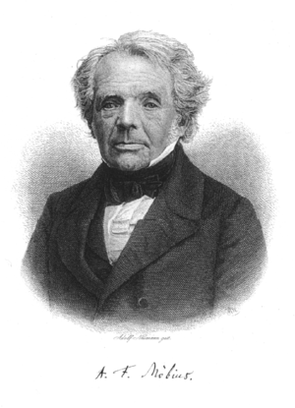

August Ferdinand Möbius 1790-1868
Möbiusband
Möbiusfunktion μ in Zahlentheorie
Verallgemeinert auf Verbänder
[Stanley’97,Rota’09]
Lässt sich auch auf Anfragen anwenden!

Slide 102
Der KNF-Verband
Formale Definition im Buch
Definition. KNF-Verband von Q = Q1 ∧ Q2 ∧ …:

Slide 103
Der KNF-Verband
Definition. KNF-Verband von Q = Q1 ∧ Q2 ∧ …:
Beispiel
Q_{W} = [R(x₀),S₁(x₀,y₀) ∨ S₂(x₂,y₂),S₃(x₂,y₂)] ∧ /* Q1 */
[R(x₀),S₁(x₀,y₀) ∨ S₃(x₃,y₃),T(y₃)] ∧ /* Q2 */
[S₁(x₁,y₁),S₂(x₁,y₁) ∨ S₃(x₃,y₃),T(y₃)] /* Q3 */

Slide 104
Der KNF-Verband
Definition. KNF-Verband von Q = Q1 ∧ Q2 ∧ …:
Beispiel
Q_{W} = [R(x₀),S₁(x₀,y₀) ∨ S₂(x₂,y₂),S₃(x₂,y₂)] ∧ /* Q1 */
[R(x₀),S₁(x₀,y₀) ∨ S₃(x₃,y₃),T(y₃)] ∧ /* Q2 */
[S₁(x₁,y₁),S₂(x₁,y₁) ∨ S₃(x₃,y₃),T(y₃)] /* Q3 */
^ =max(L)
^
Q₁
Q₂
Q₃
Q₁∨Q₂
Q₂∨Q₃
Q₁∨ Q₂∨ Q₃ (= Q₁∨ Q₃)

Slide 105
Der KNF-Verband
Definition. KNF-Verband von Q = Q1 ∧ Q2 ∧ …:
Beispiel
Q_{W} = [R(x₀),S₁(x₀,y₀) ∨ S₂(x₂,y₂),S₃(x₂,y₂)] ∧ /* Q1 */
[R(x₀),S₁(x₀,y₀) ∨ S₃(x₃,y₃),T(y₃)] ∧ /* Q2 */
[S₁(x₁,y₁),S₂(x₁,y₁) ∨ S₃(x₃,y₃),T(y₃)] /* Q3 */
^
^ =max(L)
^
Q₁
Q₂
Q₃
Q₁∨Q₂
Q₂∨Q₃
Knoten• in PTIME,
Knoten • #P-hart.
Q₁∨ Q₂∨ Q₃ (= Q₁∨ Q₃)

Slide 106
Die Möbius-Funktion
Def. Die Möbius-Funktion:
μ( ^ , ^ ) = 1
μ( u, ^ ) = - Σ_{u < v ≤ ^} μ( v, ^ )
Möbius-Inversionsformel:
P(Q) = - Σ _{Qi < ^} μ(Qi, ^ ) P(Qi)
^
Qi sind nun die Elemente im Verband
Unsichere Teilanfragenanfragen Qu werden eventuell
aufgrund von μ( Qu, ^ ) = 0 rausgeschmissen

Slide 107
Die Möbius-Funktion
Def. Die Möbius-Funktion:
μ( ^ , ^ ) = 1
μ( u, ^ ) = - Σ_{u < v ≤ ^} μ( v, ^ )
Möbius-Inversionsformel:
P(Q) = - Σ _{Qi < ^} μ(Qi, ^ ) P(Qi)
1
^

Slide 108
Die Möbius-Funktion
Def. Die Möbius-Funktion:
μ( ^ , ^ ) = 1
μ( u, ^ ) = - Σ_{u < v ≤ ^} μ( v, ^ )
Möbius-Inversionsformel:
P(Q) = - Σ _{Qi < ^} μ(Qi, ^ ) P(Qi)
1
^
-1
-1
-1

Slide 109
Die Möbius-Funktion
Def. Die Möbius-Funktion:
μ( ^ , ^ ) = 1
μ( u, ^ ) = - Σ_{u < v ≤ ^} μ( v, ^ )
Möbius-Inversionsformel:
P(Q) = - Σ _{Qi < ^} μ(Qi, ^ ) P(Qi)
1
^
-1
-1
-1
1
1

Slide 110
Die Möbius-Funktion
Def. Die Möbius-Funktion:
μ( ^ , ^ ) = 1
μ( u, ^ ) = - Σ_{u < v ≤ ^} μ( v, ^ )
Möbius-Inversionsformel:
P(Q) = - Σ _{Qi < ^} μ(Qi, ^ ) P(Qi)
1
^
-1
-1
-1
1
1
0

Slide 111
Die Möbius-Funktion
1
^
Def. Die Möbius-Funktion:
μ( ^ , ^ ) = 1
μ( u, ^ ) = - Σ_{u < v ≤ ^} μ( v, ^ )
-1
-1
-1
Möbius-Inversionsformel:
P(Q) = - Σ _{Qi < ^} μ(Qi, ^ ) P(Qi)
1
^
-1
-1
-1
1
1
0

Slide 112
Die Möbius-Funktion
1
^
Def. Die Möbius-Funktion:
μ( ^ , ^ ) = 1
μ( u, ^ ) = - Σ_{u < v ≤ ^} μ( v, ^ )
-1
-1
-1
2
Möbius-Inversionsformel:
P(Q) = - Σ _{Qi < ^} μ(Qi, ^ ) P(Qi)
1
^
-1
-1
-1
1
1
0

Slide 113
Die Möbius-Funktion
1
^
Def. Die Möbius-Funktion:
μ( ^ , ^ ) = 1
μ( u, ^ ) = - Σ_{u < v ≤ ^} μ( v, ^ )
-1
-1
-1
2
Möbius-Inversionsformel:
P(Q) = - Σ _{Qi < ^} μ(Qi, ^ ) P(Qi)
1
^
-1
-1
-1
Neue Regel
Inclusion/Exclusion
→ Möbius-Inversionsformel
1
1
0

Slide 114
Non-Standard-Datenbanken
Probabilistische Datenbanken
Probabilistisches
Datenmodell
Extensionale
Anfragebeantwortung
Intensionale Evaluation
Anfragetransformationen

Slide 115
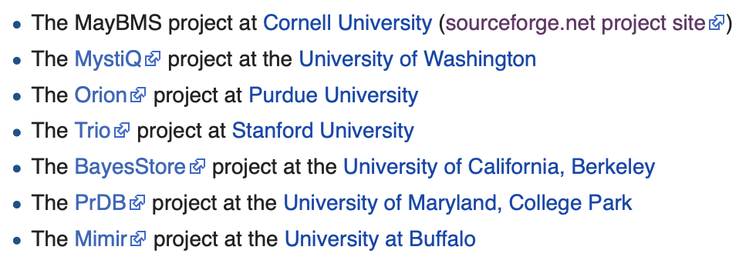
Zusammenfassung
Falls Anfrageformel mit Regeln transformiert werden kann, dann ist das Ergebnis sicher (→ Lifted Inference)
Aber: Nicht alle Anfragen lassen sich mit den Regeln behandeln (→ nicht immer gibt es einen sicheren Plan)
  Für bestimmte Anfragen müssen potentiell die Welten betrachtet werden (→ Grounded Inference)
L. Antova, T. Jansen, C. Koch, and D. Olteanu. Fast and Simple Relational Processing of Uncertain Data, Proc. 24th International Conference on Data Engineering, ICDE 2008, 983-992, 2008

Slide 116
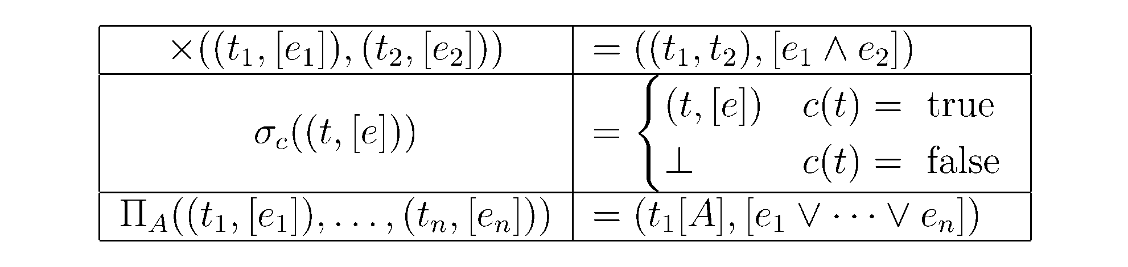
Anfragebeantwortung mit Herkunftsformel
Intensionale Anfrage-beantwortung [FR97]
Assoziiere mit jedem
Tupel ein Ereignis
Wahrscheinlichkeit, dass Ereignis eintritt / erfüllt ist = Anfragewert
Object | Time | Loc | P
Laptop77 | 9:07 | Rm444 | p₁
Laptop77 | 9:07 | Hall | p₂
Book302 | 9:18 | Office | p₃
Book302 | 9:18 | Rm444 | p₄
Book302 | 9:18 | Lift | p₅
e₁
e₂
e₃
e₄
e₅
Anfrageverarbeitung
generiert Ereignisausdruck
Join
Selektion
Projektion
Projektion sorgt für DNF
N. Fuhr; T. Rölleke, A Probabilistic Relational Algebra for the Integration of Information Retrieval and Database Systems. ACM Transactions on Information Systems 14(1), 1997.
Notes:
Point: DNF Sampling is the key corresponds to each output. SHOW A TABLE + Intensional events

Slide 117
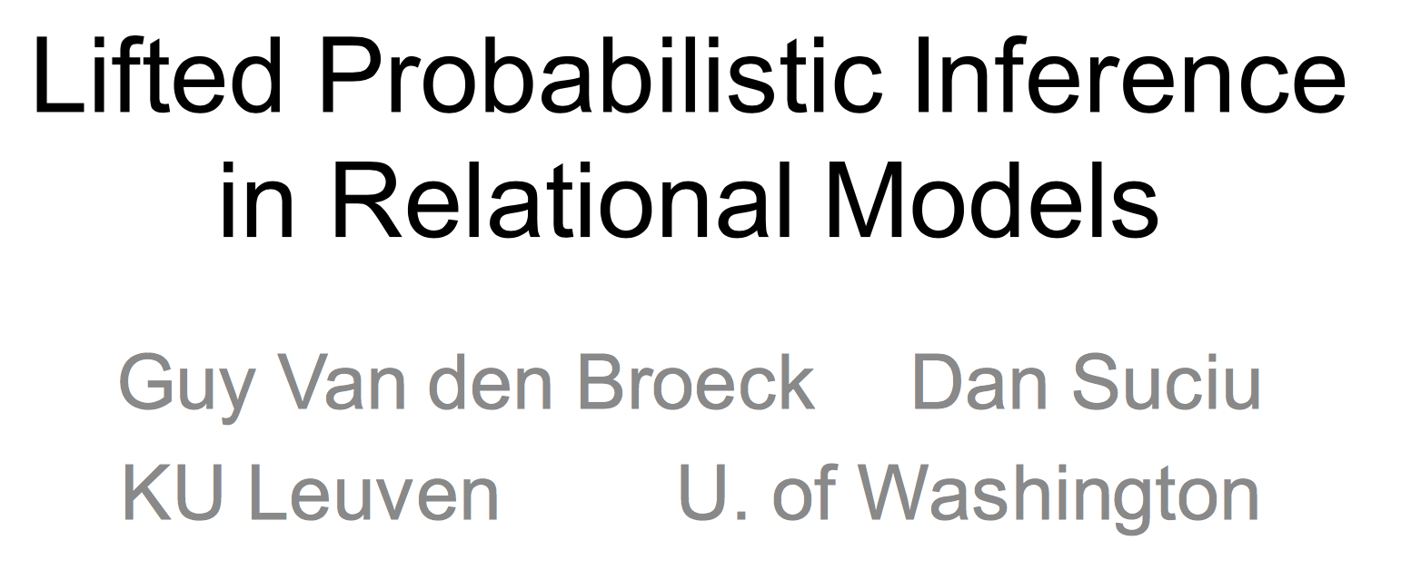
Neuere Forschung
Anwendung von Techniken des
Weighted Model Counting
zur Lösung von #SAT-Problemen
Umwandlung von Wahrscheinlichkeiten in Gewichten
Folgende Präsentation sind angelehnt an ein Tutorial:

Slide 118
SAT und #SAT
Gegeben eine KNF-Formel
SAT: Finde erfüllende Belegung
  NP-vollständig: SAT, graph coloring, Hamiltonian cycle, …
#SAT: Zähle erfüllende Belegungen
  #P-vollständig: #SAT, …
Beispiel: F = (x ∨ y) ∧ (y ∨ ¬z)
  5 erfüllende Belegungen
  (0,1,0), (0,1,1), (1,1,0), (1,1,1), (1, 0, 0)

Slide 119
Wiederholung: DPLL(KNF-Formel)
DPLL(F)
if F is empty then return 1
if F contains an empty clause then return 0
else choose a variable x to branch
return DPLL(F|x=1) ∨ DPLL(F|x=0)
#DPLL(F) // computes expected satisfying probability of F
if F is empty then return 1
if F contains an empty clause then return 0
else choose a variable x to branch
return 0.5 * #DPLL(F|x=1) + 0.5 * #DPLL(F|x=0)
Davis, Martin; Putnam, Hilary. "A Computing Procedure for Quantification Theory". Journal of the ACM. 7 (3): 201–215. 1960.
Davis, Martin; Logemann, George; Loveland, Donald. "A Machine Program for Theorem Proving". Communications of the ACM. 5 (7): 394–397. 1962.

Slide 120
DPLL: Beispiel
Model Counting of Query Expressions: Limitations of Propositional Methods, Paul Beame, Jerry Li, Sudeepa Roy, Dan Suciu, University of Washington and MIT
⁵/₈
F: (x∨y) ∧ (x∨¬u∨w) ∧ (¬x∨¬u∨w∨z)
x
1
0
¬u∨w∨z
y∧(¬u∨w)
⁷/₈
³/₈
z
y
1
0
1
0
¬u∨w
¬u∨w
1
¾
¾
0
1
u
u
0
1
0
1
0
w
1
1
½
w
½
w
1
w
1
1
0
1
0
1
0
1
0
1
0
1
0
120

Slide 121
Caching
Model Counting of Query Expressions: Limitations of Propositional Methods, Paul Beame, Jerry Li, Sudeepa Roy, Dan Suciu, University of Washington and MIT
F: (x∨y) ∧ (x∨¬u∨w) ∧ (¬x∨¬u∨w∨z)
x
1
0
¬u∨w∨z
y∧(¬u∨w)
z
y
1
0
1
0
¬u∨w
¬u∨w
1
u
u
0
1
0
1
0
w
w
w
1
w
1
1
0
1
0
1
0
1
0

Slide 122
Weighted Model Counting (WMC)
Jedes Literal hat Gewicht ∈ [0,1]
  Gewicht eines Modells = Produkt der Literalgewichte
  Gewicht einer Formel = Summe der Gewichte der Modelle
Basic Weighted Model Counting (BWMC)
BWMC(F)
if F is empty then return 1
if F contains an empty clause then return 0
else choose a variable x to branch
return (BWMC(F|x=1) * weight (x) +
BWMC(F|x=0) * weight (¬x))

Slide 123
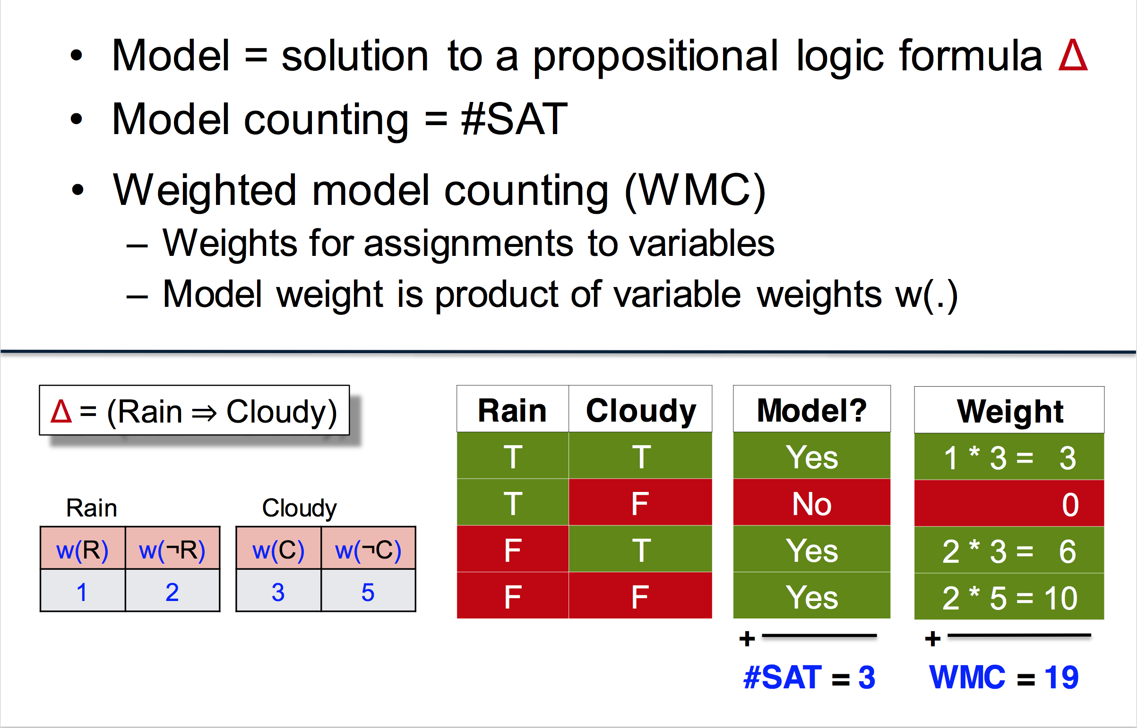
Weighted Model Counting
Modell = Erfüllende Belegung einer
aussagenlogischen Formel 𝛥
Zählen der Modelle: #SAT
Weighted Model Counting (WMC)
  Gewichte für Variablenzuweisung
  Modellgewicht = Produkt der Variablengewichte w(⋅)

Slide 124
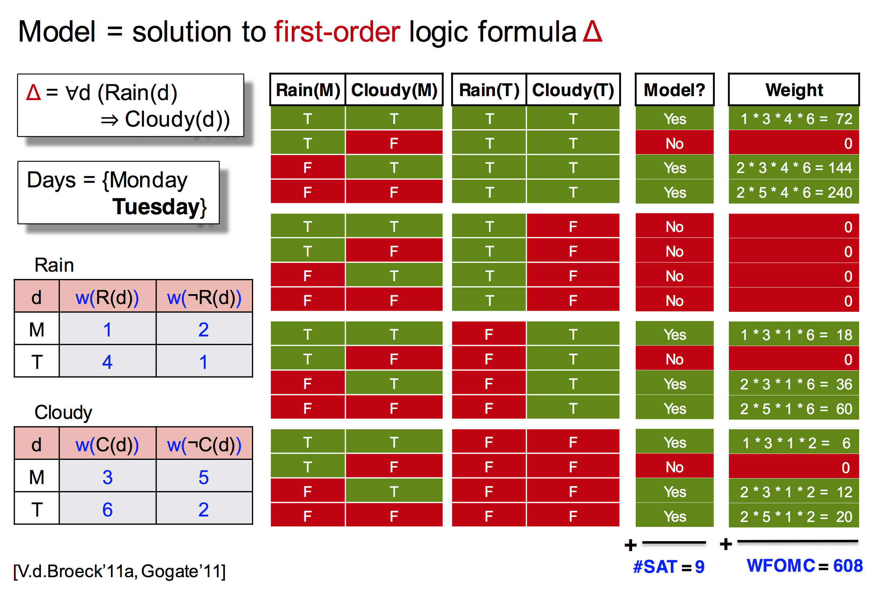
Weighted First-Order Model Counting
Modell = Erfüllende Belegung einer aussagenlogischen Formel 𝛥
Gogate, V., & Domingos, P. Probabilistic theorem proving. Proc. UAI, 2012.
Van den Broeck, G., Taghipour, N., Meert, W., Davis, J., & De Raedt, L., Lifted probabilistic inference by first-order knowledge compilation. In Proc.IJCAI-11, pp. 2178-2185, 2011.

Slide 125
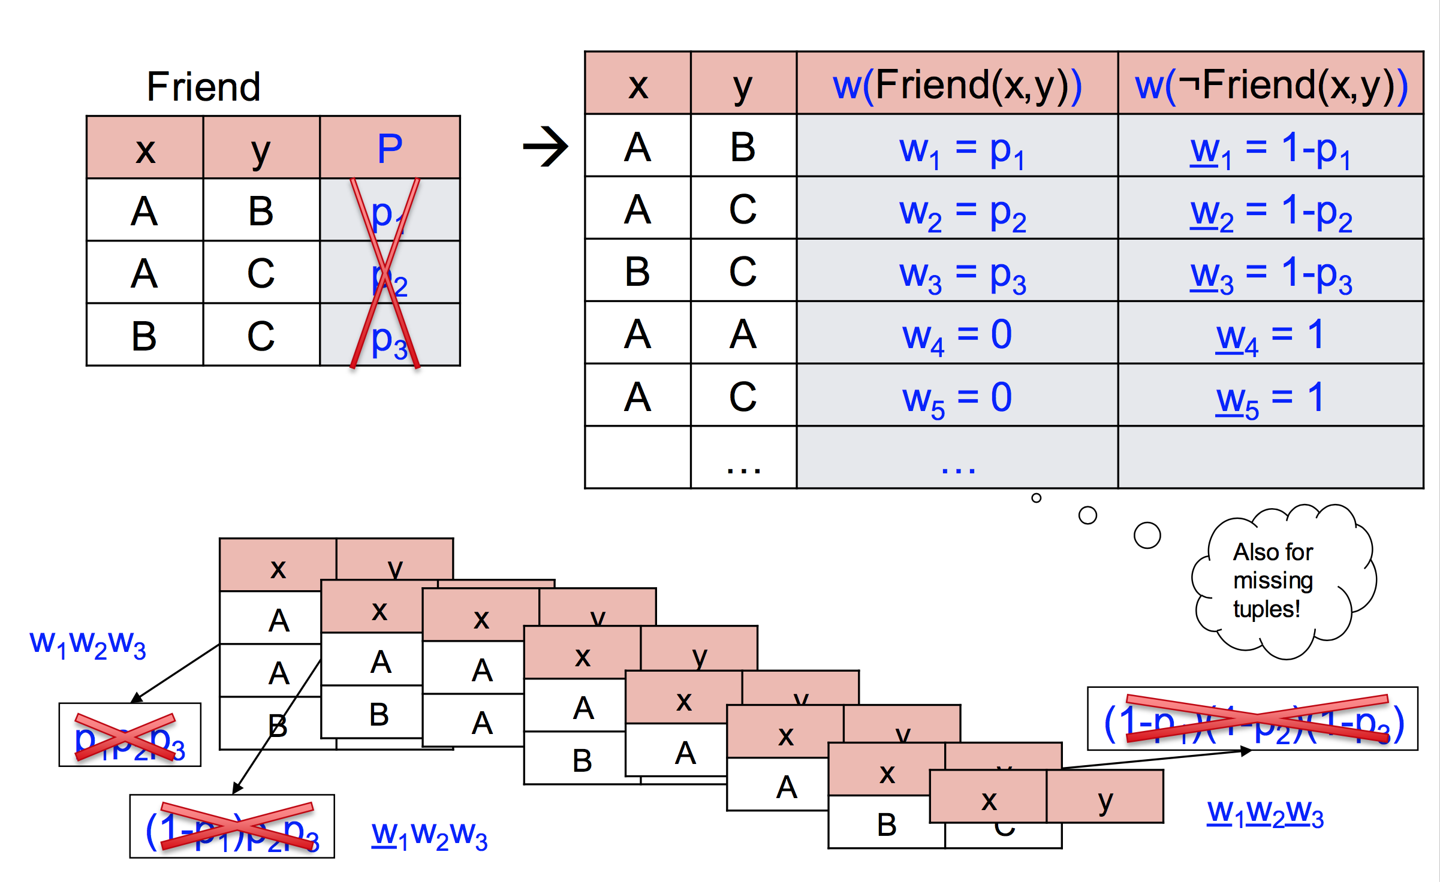
Von Wahrscheinlichkeiten zu Gewichten

Slide 126
Intensionale Anfrageevaluation
Anfrage Q + ProbDB D
=> Herkunftsformel (lineage expression) F
  Boolesche Variablen w₁, w₁, ...
  korrespondierend zu Tupeln t1, t2, ...
  Die Herkunftsformel F sagt, wann Q wahr ist
Berechne P(F) mit DPLL-artigem System
P. Agrawal, O. Benjelloun, A. Das Sarma, C. Hayworth, S. Nabar, T. Sugihara, and J. Widom. Trio: A System for Data, Uncertainty, and Lineage. Proc. 32nd Intl. Conference on Very Large Data Bases, pages 1151-1154, 2006
J. Widom. Trio: A System for Data, Uncertainty, and Lineage. In C. Aggarwal, editor, Managing and Mining Uncertain Data, Springer, 2009.

Slide 127
Diskussion
Einfache Idee: Ersetze p, 1-p durch w, w
Anfragebeantwortung durch WFOMC
Für Wahrscheinlichkeitsraum:
  Dividiere Weltgewicht durch Z = Summe aller Weltgewichte
Warum Gewichte statt Wahrscheinlichkeiten?
Verschiedene Formalismen zur Darstellung von Wahrscheinlichkeitsverteilungen

Slide 128
Beispiel
RID | Title
r124 | 12 Monkeys
r155 | Twelve Monkeys
r175 | 2 Monkey
r194 | Monk
MID | Title
m232 | 12 Monkeys
m143 | Monkey Love
Fellegi-Sunter-Ansatz:
Score für jedes (RID,MID)
Clean IMDB Data
Match
Our Approach: Convert scores to probabilities
Data extracted from Reviews
Output: (RID,MID) pairs
No Match
t’
t
Fellegi, Ivan; Sunter, Alan. "A Theory for Record Linkage" Journal of the American Statistical Association. 64 (328): pp. 1183–1210, 1969.

Slide 129
Unschärfe ist überall…
RID | Title
r124 | 12 Monkeys
r155 | Twelve Monkeys
r175 | 2 Monkey
r194 | Monk
MID | Title
m232 | 12 Monkeys
m143 | Monkey Love
Fellegi-Sunter-Ansatz:
Score für jedes (RID,MID)
RID | MID | Prob
r175 | m232 | 0.8
r175 | m143 | 0.2
No Match
Match
t’
t
Fellegi, Ivan; Sunter, Alan. "A Theory for Record Linkage" Journal of the American Statistical Association. 64 (328): pp. 1183–1210, 1969.

Slide 130
Intensionale Anfrageevaluation
Boolesche Anfrage Q + ProbDB D
=> Herkunftsformel (lineage expression) F
  Boolesche Variablen e₁, e₁, ...
  und damit Gewichte w₁, w₁, ...
  korrespondierend zu Tupeln t₁, t₂, ...
  der extensionalen DB
  Die Herkunftsformel F sagt, wann Q wahr ist
Berechne P(F) mit #DPLL-artigem System und WFOMC
Für Anfragen mit Parametern ist das für jedes Ergebnistupel mit Formel F zu berechnen.

Slide 131
Non-Standard-Datenbanken
Probabilistische Datenbanken
Probabilistisches Datenmodell
Evaluation
von Anfragen
WFOMC
Open-World-Annahme
Top-k-
Bestimmung

Slide 132
Top-k-Anfragebeantwortung
Gegeben: G = {t₁, . . . ,t_{n}} eine Menge von n Objekten mit unbekannten Wahrscheinlichkeiten p₁, . . . , p_{n} und eine Zahl k ≤ n.
Ziel: Finde Menge von k Objekten mit höchsten Wahrscheinlichkeiten, genannt Top-k-Teilmenge von G
Lösungsidee: Verwende parallele Monte-Carlo-Simulationen, eine für jede Kandidatenantwort (Lineage-Formel in DNF), und approximiere Wahrscheinlichkeiten nur soweit, wie es nötig ist, um die k besten Antworten zu finden

Slide 133

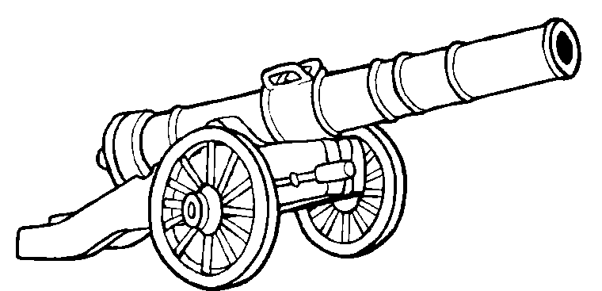
Monte-Carlo-Simulation: Einführung
Gegeben: Gesamtfläche eines Landstücks (Quadrat)
Wie kann die Fläche des darauf liegenden
Sees bestimmt werden?
Fläche_{Land} = 1000 m² (Quadrat)
X = Anzahl Kanonenschüsse
N = Einschläge auf grünem Land
Fläche_{Land}
Fläche_{Land}
Fläche_{See}
Fläche_{See}
Fläche_{See}
Fläche_{See}
Fläche_{See}
…
Fläche_{See}

Slide 134

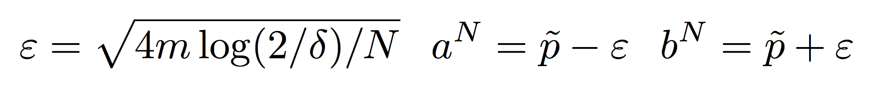
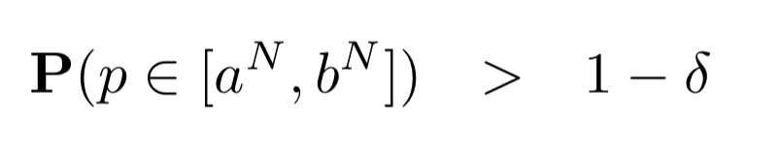
Monte Carlo Simulation: (𝜀, 𝛿)-Approximation
Function MC-Naiv(G)
Wähle N mal zufällig eine mögliche Welt.
Berechne Wahrheitswert von DNF-Formel G.
Wahrscheinlichkeit p=P(G) approximiert durch Frequenz , mit der G wahr wird
Function MC-Karp-Luby(G)
Fix an order on the disjuncts: {t₁, t₂, . . . , t_{m}}= G
C := 0
repeat // importance sampling
Choose a random disjunct t_{i} Є G
Choose a random truth assignment s.t. t_{i} = true
if forall j < i it holds that t_{j} = false then C := C + 1
until N times
return C/N
N may need to be very large
:= Karp-Luby(G)
Theorem: If N ≥ (1/ Pr(G)) × (4 ln(2/δ)/ε²) then: Pr[ | P/Pr(G) - 1 | > ε ] < δ
Richard M. Karp, Michael Luby, Monte-Carlo Algorithms for
Enumeration and Reliability Problems. FOCS: 56-64, 1983.
R. M. Karp, M. Luby, and N. Madras. Monte-Carlo approximation algorithms for enumeration problems. J. Algorithms 10, 3 (September 1989), 429-448. 1989

Slide 135
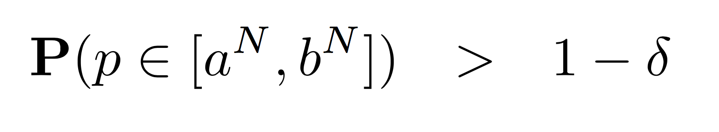
Karp-Luby-Madras
Nach N Simulationen garantiert:
Konfidenzintervall
Die Simulation reduziert die Unsicherheit
Unsicherheit bzgl. Wahrscheinlichkeit
0.0
1.0

Slide 136
Anfragebeantwortung
Anfrage: Finde Top-k Regisseure von
guten Filmen (Score ≥ 4)
NB: Ranking nach P-Werten
Verfahren: Simuliere für
jeden Kandidaten mit Karp-Luby
bis 𝜀 klein
MID | Director
m232 | Christopher Walken
… | …
RID | Score
r157 | 4
… | …
Geht das besser?
0.0
1.0
1
4
Christopher Walken
2
Samuel L. Jackson
3
Harvey Keitel
Bruce Willis

Slide 137
Besseres Verfahren: Multisimulation
Trenne Top-K mit wenigen Simulationen
  Betrachte Intervalle im Top-k-Bereich
  Intervalle ggf. verschränkt
Vergleich mit imaginärem Verfahren OPT
  OPT “Weiß,” welche Intervall betrachtet werden müssen
0.0
1.0
1
4
Christopher Walken
2
Samuel L. Jackson
3
Harvey Keitel
Bruce Willis

Slide 138
Karp-Luby-Madras im Einsatz: Die kritische Region
Die kritische Region ist das Intervall
  (k-höchste Min, k+1-höchste Max)
  Für k = 2
0.0
1.0

Slide 139
Drei einfache Regeln: Regel 1
Wähle “Double Crosser”
  OPT muss dieses Intervall auch wählen
0.0
1.0

Slide 140
Drei einfache Regeln: Regel 2
Nur noch "Lower/Upper Crosser"?
dann wähle maximales Intervall
  OPT muss das auch machen
0.0
1.0

Slide 141
Drei einfache Regeln: Regel 3
Wähle Upper- und Lower-Crosser
  OPT könnte nur ein Intervall wählen
0.0
1.0

Slide 142
Multisimulation (MS)
function MS_TopK( {G₁, . . . ,G_{n}}, k):
[a₁, b₁] := . . . := [a_{n}, b_{n}] = [0, 1]
repeat
(c, d) := (topk(a₁, . . . , a_{n}), topk+1(b₁, . . . , b_{n}))
T := {G_{i} | d ≤ a_{i}}
B := {G_{i} | b_{i} ≤ c}
Case 1: choose a double crosser to simulate(T, B)
Case 2: choose upper and lower crosser to simulate(T, B)
Case 3: choose a maximal crosser to simulate(T, B)
until c > d
return T

Slide 143
Example : Let us select Top 2
c
d
G1
G2
G3
G4
G5
0.1
0.2
0.3
0.4
0.5
0.6
0.7
0.8
0.9

Slide 144
Multisimulation ist 2-approximierend
Theorem: Multisimulation führt höchstens zweimal soviele Simulationen aus wie OPT
  Und: kein deterministischer Algorithmus kann auf beliebigen Probleminstanzen besser arbeiten
Varianten
  Top-k-Menge (gezeigt)
  Anytime (produziere von 1 bis k)
  Rang (produziere top-k nach Rang sortiert)
  Alle (alle Intervalle nach Rang sortiert)
Chris Re, Nilesh Dalvi, Dan Suciu. Efficient Top-k Query Evaluation on Probabilistic Data. Proc. In ICDE, 2007

Slide 145
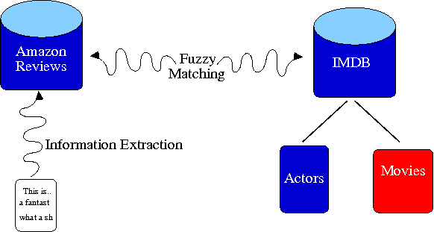
Experimente: Unsichere Tupel
Table | # Tuples
StringMatch | 339k
ActorMatch | 6,758k
DirectorMatch | 18k
Table | # Tuples
Reviews | 292k

Slide 146
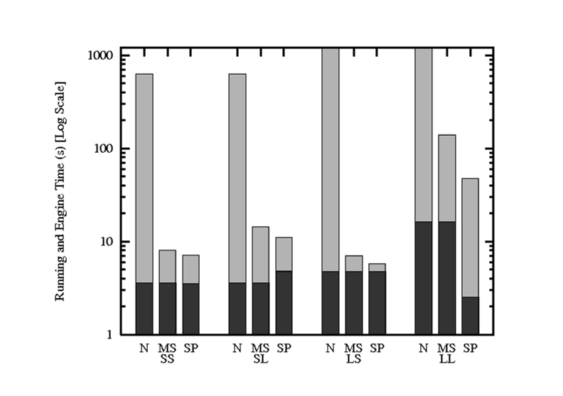
Laufzeiten [N(aiv), MS, and S(afe) P(lan)]
N=MC, MS=Multi-Simulation, Safe Plan: siehe vorige Vorlesung

Slide 147
Laufzeiten
“Find all years in which Anthony Hopkins was in a highly rated movie” (SS)
Small Number of Tuples Output (33)
Small DNFs per Output
(Avg. 20.4, Max 63)

Slide 148
Laufzeiten
“Find all directors who have a highly rated drama but low rated comedy” (LL)
Large #Tuples Output (1415)
Large DNFs per Output
(Avg. 234.8, Max. 9088)

Slide 149
Laufzeiten
“Find all actors in Pulp Fiction who appeared in two very bad movies in the five years before appearing in Pulp Fiction” (SL)
Small Number of Tuples Output (33)
Large DNFs per Output
(Avg. 117.7,Max 685)

Slide 150
Laufzeiten
“Find all directors in the 80s who had a highly rated movie” (LS)
Large #Tuples Output (3259)
Small DNFs per Output
(Avg 3.03, Max 30)

Slide 151
Top-k Ranking by Marginal Probabilities: First-Order Lineage
Query
graduatedFrom(Surajit, y)
Datalog/SLD resolution
  Top-down grounding allows us to compute lower and upper bounds on the marginal probabilities of answer candidates before rules are fully grounded.
  Subgoals may represent sets of answer candidates.
First-order lineage formulas:
  Φ(Q₁) = A
  Φ(Q₂) = B ∨ ∃y gradFrom(Surajit,y)
Prune entire set of answer candidates represented by Φ.
graduatedFrom
(Surajit, Princeton)
graduatedFrom
(Surajit, Stanford)
Q₁
Q₂
\/
graduatedFrom
(Surajit, Princeton)[0.7]
graduatedFrom
(Surajit, y=Stanford)
graduatedFrom
(Surajit, Stanford)[0.6]
A
B
/\
C
D
hasAdvisor
(Surajit,Jeff)[0.8]
worksAt
(Jeff,Stanford)[0.9]
[Dylla,Miliaraki,Theobald: ICDE’13]

Slide 152
Shannon Expansion
[Wikipedia]

Slide 153
Approximation: Hybride Ansätze
Gegeben: Lineage-Formel
Gesucht: Erwartete gewichtete Erfüllbarkeit
Ansatz mit #DPLL oder WFOMC kann zu langsam sein
Safe-Plan- und Shannon Expansions-Regeln auf
(FO-)Lineage-Formel bis zu einem gewissen Level ausführen
Dann Karp-Luby Monte-Carlo-Simulation zur Unsicherheitsverringerung bzgl. der Lineage-Formel
  ggf. Mittelwert aus Intervall für konkreten P-Wert nehmen
  Gute Approximation (Sättigung)
  bei geringer Shannon-Expansionstiefe
  Vertretbare Rechenzeit
  In Bachelor-Arbeit von Simon Paasche in Healthcare-Szenario evaluiert
Maximilian Dylla, Iris Miliaraki, Martin Theobald:
A Temporal-Probabilistic Database Model for Information Extraction.
PVLDB 6(14): 1810-1821, 2013

Slide 154
Non-Standard-Datenbanken
Probabilistische Datenbanken
Probabilistisches Datenmodell
Evaluation
von Anfragen
Open-World-Annahme
Top-k-
Bestimmung

Slide 155
Danksagung
Die nachfolgenden Präsentationen sind aus einem Vortrag "Open World Probabilistic Databases" von Ismail Ilkan Ceylan, Adnan Darwiche und Guy Van den Broeck übernommen und wurden ggf. modifiziert.
İsmail İlkan Ceylan, Adnan Darwiche, and Guy Van den Broeck. Open-world probabilistic databases.
In Proc. Knowledge Representation and Reasoning (KR'16), pp. 339-348, 2016.

Slide 156
CWA vs OWA
Ein Flug taucht nicht in Flüge-Datenbank auf
CWA
Der Flug findet nie statt!
In einer Patientenakte ist eine Penicillin-Allergie nicht erwähnt
OWA
x
Der Patient leidet nicht an einer Penicillin-Allergie !

Slide 157
Einführung
Unter der Annahme der geschlossenen Welt
(Closed-World Assumption, CWA) wird als falsch angenommen, was nicht als wahr beweisbar ist
Unter der Annahme der offenen Welt
(Open-World Assumption, OWA) wird das, was nicht beweisbar ist, als unbekannt angenommen
Das klassische PDB-Modell verwendet CWA
  Fakten nicht in der DB haben Wahrscheinlichkeit 0
Offene PDBs:
  Fakten nicht in der DB haben "unbekannte" Wahrscheinlichkeit
Notes:
Large-scale probabilistic Knowledge bases (PDB’s) are becoming increasingly important

Slide 158
Klasssische Anwendung
Faktenextraktion aus Texten (DeepDive, Nell, Yago)
Fakten beschrieben mit Sicherheitswerten
  Deutung: Wie wahrscheinlich ist es, dass Faktum wahr?
Verteilung der Sicherheitswerte:
Vervollständigung? Unmöglich!
1.0
0.9
0.8
0.7
0.6
0.5
0.4
NELL(Movie)
1.2MB
NELL
3.22GB
PaleoDeepDive
8GB

Slide 159
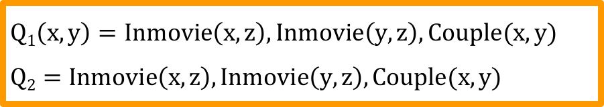
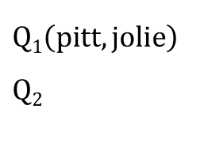
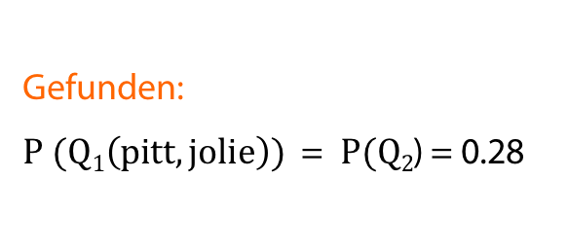
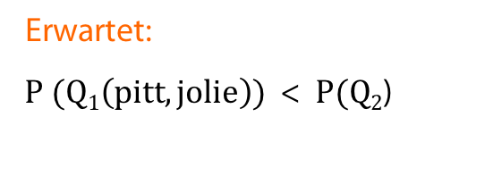
Probleme bei CWA in PDBs: Beispiele
Couple |  | P
arquette | cox | 0.6
pitt | jolie | 0.8
thornton | jolie | 0.6
pitt | aniston | 0.9
kunis | kutcher | 0.7
Inmovie |  | P
w.Smith | ali | 0.9
w.Smith | sharktable | 0.8
j.james | ali | 0.6
arquette | scream | 0.7
pitt | mr ms smith | 0.5
jolie | mr ms smith | 0.7
jolie | sharktable | 0.9
$$Q1\left(x,y\right)=Inmovie\left(x,z\right),Inmovie\left(y,z\right),Couple(x,y)$$
$$Q2=Inmovie\left(x,z\right),Inmovie\left(y,z\right),Couple(x,y)$$
$$Q1\left(pitt,jolie\right)$$
$$Q2$$
Erwartet:
$P (Q1\left(pitt,jolie\right))$ < $P(Q2$)
Gefunden:
$P (Q1\left(pitt,jolie\right))$ = $P(Q2$) = 0.28

Slide 160
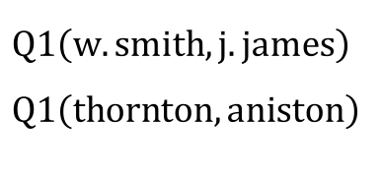
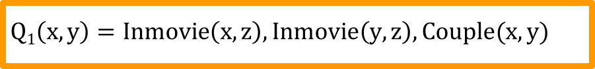
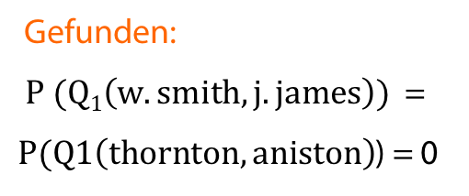
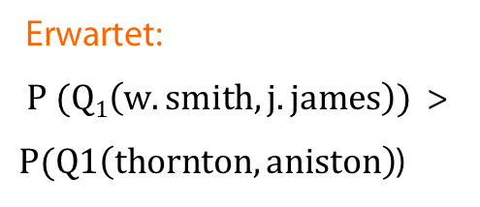
Probleme bei CWA in PDBs: Beispiele
Couple |  | P
arquette | cox | 0.6
pitt | jolie | 0.8
thornton | jolie | 0.6
pitt | aniston | 0.9
kunis | kutcher | 0.7
Inmovie |  | P
w.Smith | ali | 0.9
w.Smith | sharktable | 0.8
j.james | ali | 0.6
arquette | scream | 0.7
pitt | mr ms smith | 0.5
jolie | mr ms smith | 0.7
jolie | sharktable | 0.9
$$Q1\left(x,y\right)=Inmovie\left(x,z\right),Inmovie\left(y,z\right),Couple(x,y)$$
Erwartet:
$P (Q1\left(w.smith,j.james\right))$ >
$P(Q1\left(thornton,aniston\right)$)
Gefunden:
$P (Q1\left(w.smith,j.james\right))$ =
$P(Q1\left(thornton,aniston\right)$) = 0
$$Q1\left(w.smith,j.james\right)$$
$$Q1\left(thornton,aniston\right)$$

Slide 161
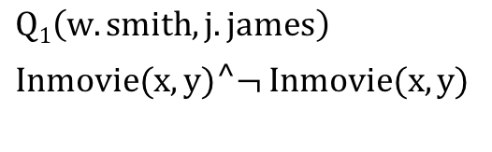
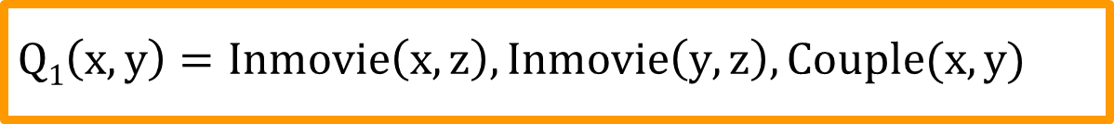
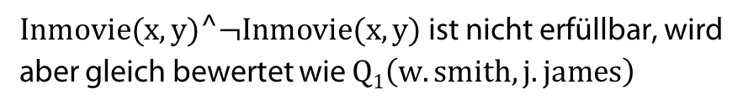
Probleme bei CWA in PDBs: Beispiele
Couple |  | P
arquette | cox | 0.6
pitt | jolie | 0.8
thornton | jolie | 0.6
pitt | aniston | 0.9
kunis | kutcher | 0.7
Inmovie |  | P
w.Smith | ali | 0.9
w.Smith | sharktable | 0.8
j.james | ali | 0.6
arquette | scream | 0.7
pitt | mr ms smith | 0.5
jolie | mr ms smith | 0.7
jolie | sharktable | 0.9
$$Q1\left(x,y\right)=Inmovie\left(x,z\right),Inmovie\left(y,z\right),Couple(x,y)$$
$$Q1\left(w.smith,j.james\right)$$
$Inmovie(x,y)⌃¬$ $Inmovie(x,y)$
$Inmovie(x,y)⌃¬Inmovie(x,y)$ ist nicht erfüllbar, wird
aber gleich bewertet wie $Q1\left(w.smith,j.james\right)$

Slide 162
OpenPDBs
Domain D
Inmovie |  | P
w.Smith | ali | 0.9
w.Smith | sharktable | 0.8
j.James | ali | 0.6
arquette | scream | 0.7
pitt | mr ms smith | 0.5
jolie | mr ms smith | 0.7
jolie | sharktable | 0.9
Couple |  | P
arquette | cox | 0.6
pitt | jolie | 0.8
thornton | jolie | 0.6
pitt | aniston | 0.9
kunis | kutcher | 0.7
cruise
depp
hayek
pitt
j.James
.
.
Mission Impossible
Troy
Kingdom of Heaven
λ ∈ [0, 1]
Offene Tupel für λ = 0.3:
(Inmovie(pitt, Troy), 0.3)
(Inmovie(hayek, Mission Impossible), 0.15)

Slide 163
OpenPDBs
Eine offene PDB P_{λ} ist ein Paar (Ƥ, λ),
wobei Ƥ eine probabilistische DB ist und λ ∈ [0, 1]
Für jedes Tupel nicht in Ƥ fügen wir ein Tupel ⟨t ∶ p⟩
hinzu für irgendein p ∈ [0, λ]
P_{λ} induziert eine Menge von Wahrscheinlichkeitsverteilungen K_{Pλ}
  Intervall-basierte Wahrscheinlichkeitsangaben für
  offene Tupel
Notes:
This framework provides more meaningful answers, in terms of upper and lower bounds on the query probability
The proposed model assumes a fixed and finite domain

Slide 164
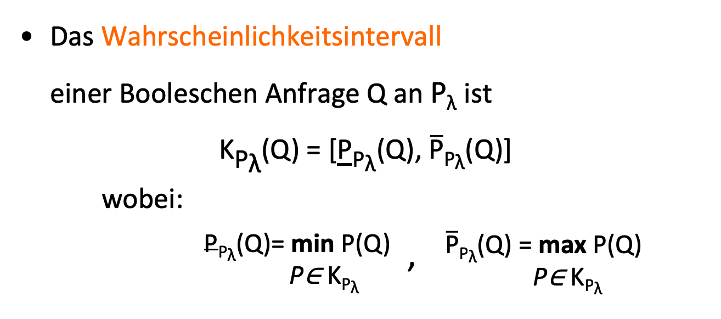
OpenPDBs
Das Wahrscheinlichkeitsintervall
einer Booleschen Anfrage Q an P_{λ} ist
$$\text{K}\text{P}\text{λ}\text{(}\text{Q}\text{) = [}\underline{\text{P}}\text{P}\text{λ}\text{(}\text{Q}\text{), }\overline{\text{P}}\text{P}\text{λ}\text{(}\text{Q}\text{)]}$$
wobei:
$\begin{matrix}\text{P}\text{P}\text{λ}\text{(}\text{Q}\text{)= }\text{min} \text{P}\text{(}\text{Q}\text{)} \\ \text{P}\text{∈ }\text{K}\text{P}\text{λ}\end{matrix}$ , $\begin{matrix}\overline{\text{P}}\text{P}\text{λ}\text{(}\text{Q}\text{) = }\text{max} \text{P}\text{(}\text{Q}\text{)} \\ \text{P}\text{∈ }\text{K}\text{P}\text{λ}\end{matrix}$

Slide 165
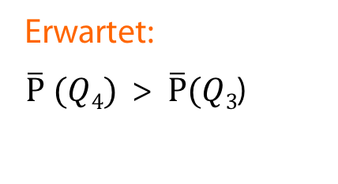
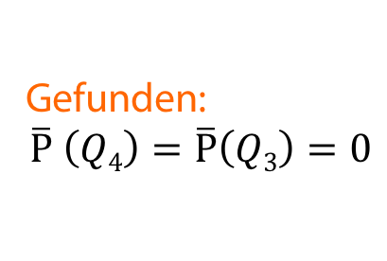
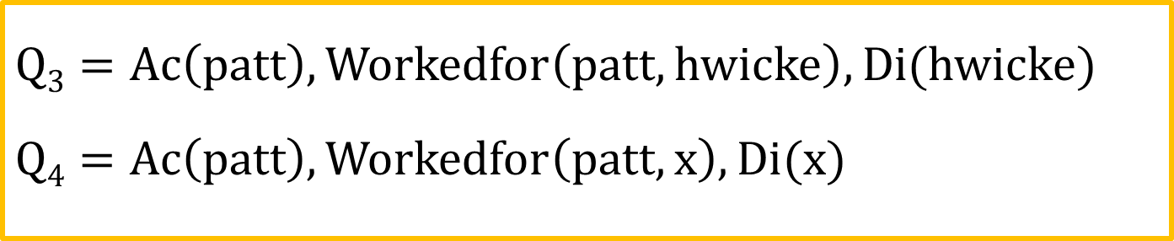
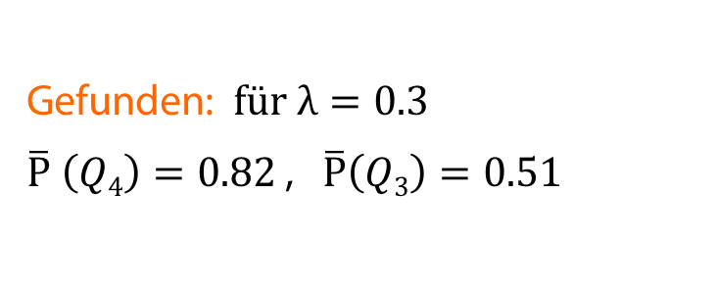
Beispiele - CWA vs OWA
$$Q3=Ac\left(patt\right), Workedfor\left(patt,hwicke\right), Di(hwicke)$$
$$Q4=Ac\left(patt\right), Workedfor\left(patt,x\right), Di(x)$$
Erwartet:
$\overline{P} (Q4)$ > $\overline{P}(Q3$)
NELL Datenbank:
In einer offenen Welt:
Gefunden:
$$\overline{P} \left(Q4\right)=\overline{P}\left(Q3\right)=0$$
Gefunden: für $λ=0.3$
$\overline{P} \left(Q4\right)=0.82$ , $\overline{P}\left(Q3\right)=0.51$
Ac stands for actor, patt for Pattinson, Di for director, hwicke for Hardwicke, Mov for movie, and trainsp for Trainspotting

Slide 166
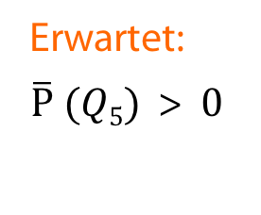
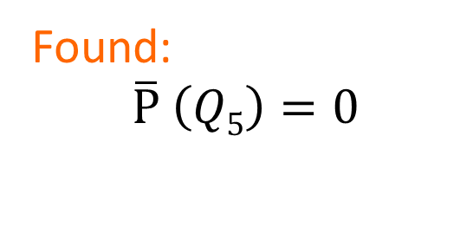
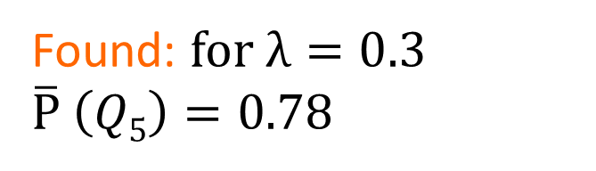
Beispiele - CWA vs OWA
$$Q5=Ac\left(x\right), Inmovie\left(x,trainsp\right), Mov\left(trainsp\right),¬Di\left(x\right)$$
Erwartet:
$\overline{P} (Q5)$ > $0$
NELL Datenbank:
In einer offenen Welt:
Found:
$$\overline{P} \left(Q5\right)=0$$
Found: for $λ=0.3$
$$\overline{P} \left(Q5\right)=0.78$$

Slide 167
Non-Standard-Datenbanken
Probabilistische Datenbanken
Probabilistisches Datenmodell
Evaluation
von Anfragen, Top-k
MC-Simulation
Anfragebeantwortung für
OWA
Open-World-
Annahme

Slide 168
Naiver Algorithmus
Generate all extreme distributions P
Compute P(Q)
Report minimum and maximum
  Exponentiell in der Anzahl der Open-World-Tupel
Notes:
Proposition 9 suggests a naive query answering algorithm:

Slide 169
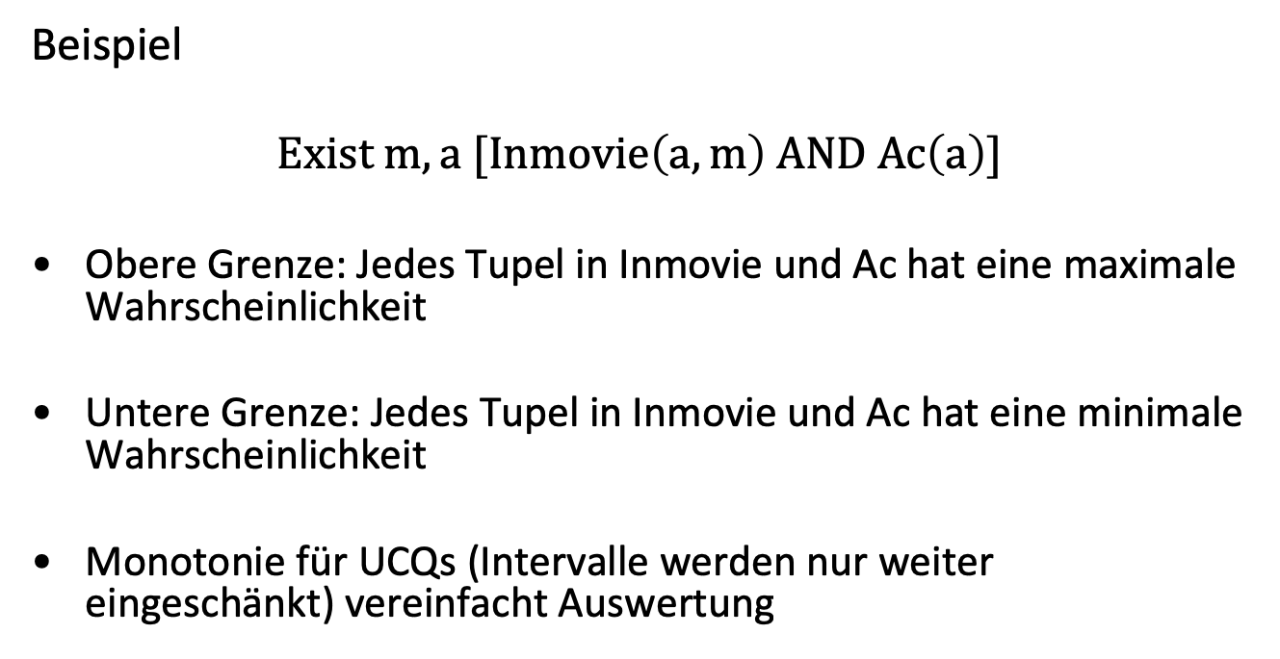
Naiver Algorithmus für UCQs
Beispiel
$$Exist m,a [Inmovie\left(a,m\right) AND Ac\left(a\right)]$$
Obere Grenze: Jedes Tupel in Inmovie und Ac hat eine maximale Wahrscheinlichkeit
Untere Grenze: Jedes Tupel in Inmovie und Ac hat eine minimale Wahrscheinlichkeit
Monotonie für UCQs (Intervalle werden nur weiter eingeschänkt) vereinfacht Auswertung

Slide 170

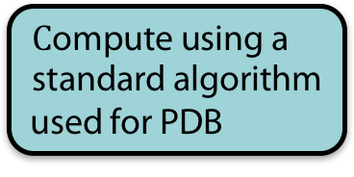
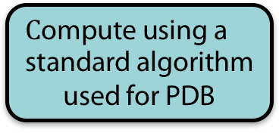
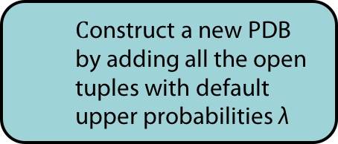
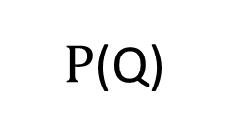

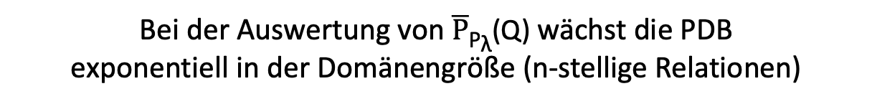
Naiver Algorithmus for UCQs
$$\text{C}\text{ompute} \text{using} \text{a} \text{standard} \text{algorithm}$$
used for$\text{PDB}$
$\underline{P}\text{P}\text{λ}\text{(}\text{Q}\text{)}$:
$$P\text{(}\text{Q}\text{)}$$
  $$\text{C}\text{onstruct} \text{a} \text{new} \text{PDB} \text{by} \text{adding} \text{all} \text{the} \text{open} \text{tuples} \text{with} \text{default} \text{upper} \text{probabilities} \text{λ}$$
$$\text{C}\text{ompute} \text{using} \text{a} \text{standard} \text{algorithm}$$
used for$\text{PDB}$
$\overline{P}\text{P}\text{λ}\text{(}\text{Q}\text{)}$:
Bei der Auswertung von $\overline{P}\text{P}\text{λ}\text{(}\text{Q}\text{)}$ wächst die PDB
exponentiell in der Domänengröße (n-stellige Relationen)
Notes:
Proposition 9 suggests a naive query answering algorithm:

Slide 171
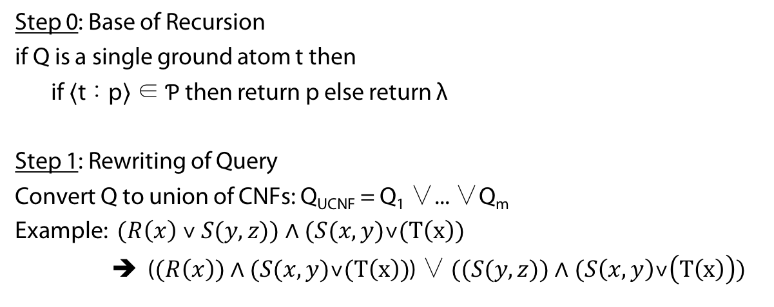

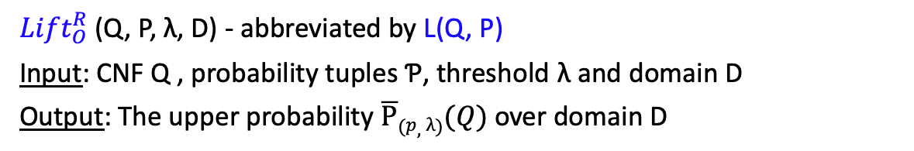
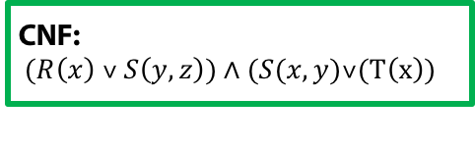
Neuer Ansatz: ${Lift}_{O}^{R}$ Algorithmus
CNF:
$(R\left(x\right) ˅ S\left(y,z\right))∧(S(x,y)˅(T\left(x\right))$
${Lift}_{O}^{R}$(Q, P, λ, D) - abbreviated by L(Q, P)
Input: CNF Q , probability tuples Ƥ, threshold λ and domain D
Output: The upper probability $\overline{P}(p,λ)(Q)$ over domain D
Step 0: Base of Recursion
if Q is a single ground atom t then
  if ⟨t ∶ p⟩ ∈ Ƥ then return p else return λ
Step 1: Rewriting of Query
Convert Q to union of CNFs: Q_{UCNF} = Q₁ ∨... ∨Q_{m}
Example: $(R\left(x\right) ˅ S(y,z))∧(S(x,y)˅(T\left(x\right))$
➔ ($(R\left(x\right))∧(S(x,y)˅(T\left(x\right))$) ∨ $((S(y,z))∧(S\left(x,y\right)˅\left(T\left(x\right)\right))$
m = number of disjuncts

Slide 172
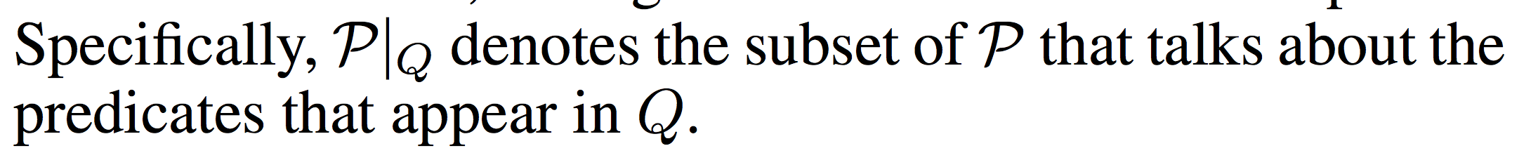
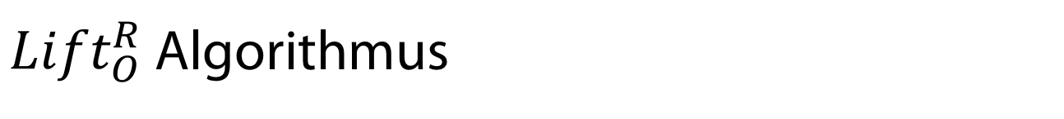
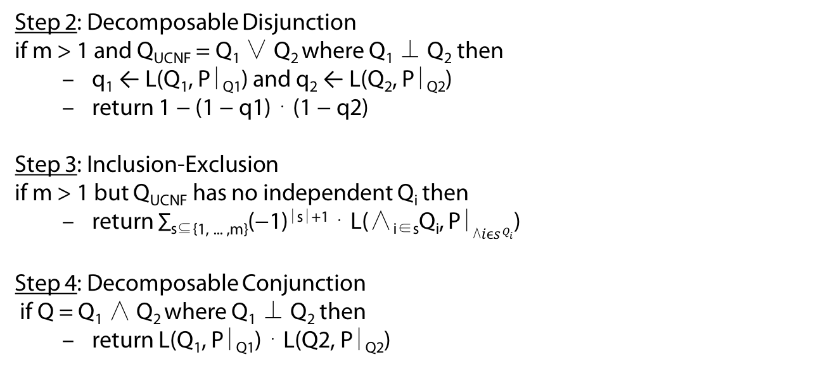
${Lift}_{O}^{R}$ Algorithmus
Q₁ ⊥ Q₂ if Q_{1,} Q₂ doesn’t share any relational symbols
Step 2: Decomposable Disjunction
if m > 1 and Q_{UCNF} = Q₁ ∨ Q₂ where Q₁ ⊥ Q₂ then
  q₁ ← L(Q₁, P∣_{Q1}) and q₂ ← L(Q₂, P∣_{Q2})
  return 1 − (1 − q1) ⋅ (1 − q2)
Step 3: Inclusion-Exclusion
if m > 1 but Q_{UCNF} has no independent Q_{i} then
  return ∑_{s⊆{1, ... ,m}}(−1)^{∣s∣+1} ⋅ L(∧_{i∈s}Q_{i}, P∣${\text{⋀}iϵs}^{Q_{i}}$)
Step 4: Decomposable Conjunction
if Q = Q₁ ∧ Q₂ where Q₁ ⊥ Q₂ then
  return L(Q₁, P∣_{Q1}) ⋅ L(Q2, P∣_{Q2})

Slide 173

${Lift}_{O}^{R}$ Algorithmus
A separator is a variable
that appears in every atom in Q
Step 5: Decomposable Universal Quantifier
if Q has a separator variable x then
  let T be all constants as x-argument in P
  q_{c} ← ∏_{t∈T} L(Q[x/t], P∣_{x=t})
  q_{o} ← L(Q[x/t], ∅) for some t ∈ D ∖ T
  return q_{c} ⋅ q_{o}^{∣D∖T ∣}
Step 6: Fail
An x-argument is an argument that holds a separator variable x
Forall a,m [ Inmovie(a,m) OR Ac(a) ]
Inmovie
Pitt | Troy
Butler | 300
deCaprio | Inception
Ac
Pitt
Cruise
Hayek
T = {Pitt, Butler, deCaprio, Cruise, Hayek}

Slide 174


${Lift}_{O}^{R}$ Algorithmus für UCQs
${Lift}_{O}^{R}$ berechnet die Wahrscheinlichkeiten für UCQs
Daten-Komplexität:
Monotone UCQs werden auf OpenPDBs in PTime evaluiert, wenn sie auf PDBs in PTime evaluiert werden und umgekehrt.

Slide 175
Zusammenfassung
Einfache PDBs erfüllen nicht (mehr) die heutigen Erwartungen (Vervollständigungen nicht möglich)
OpenPDBs setzen die Annahme der offenen Welt um
Vorgestellt wurde ein effizienter Algorithmus zur Auswertung von UCQs in OpenPDBs
  Ob die Semantik mit 𝜆 Bestand hat, wird die Zeit zeigen
Ismail Ilkan Ceylan, Adnan Darwiche and Guy Van den Broeck. Open-World Probabilistic Databases: An Abridged Report,
In Proceedings of the 26th International Joint Conference on Artificial Intelligence (IJCAI),
Sister Conference Best Paper Track, 2017.

